Slide 1
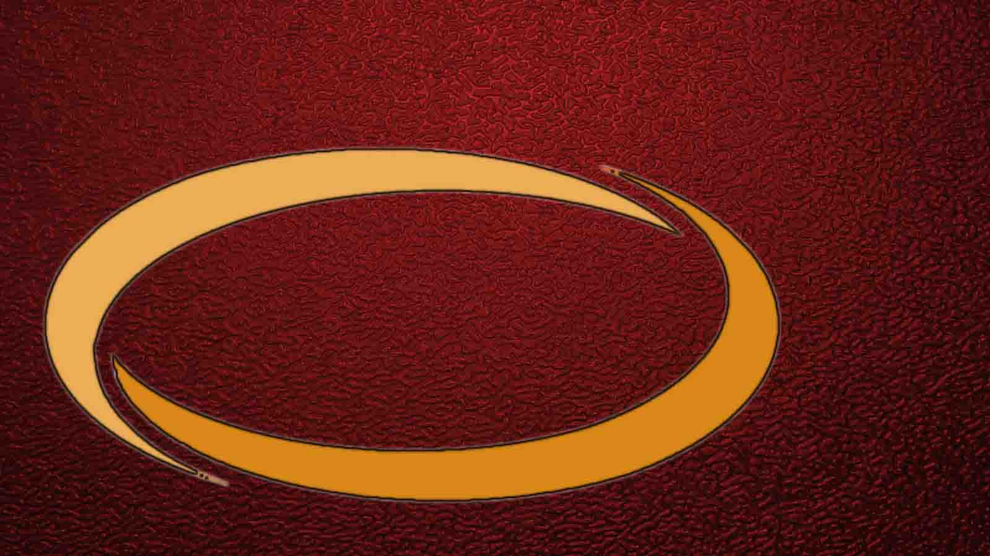


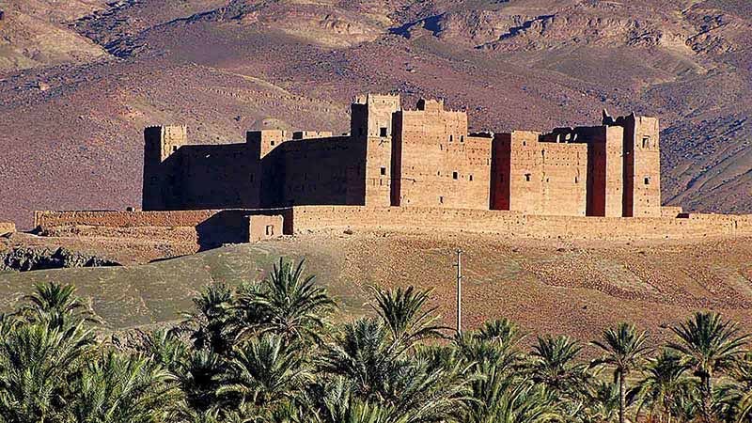
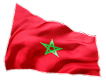
Montagnes de l'Atlas
Maroc
Steve

Slide 2
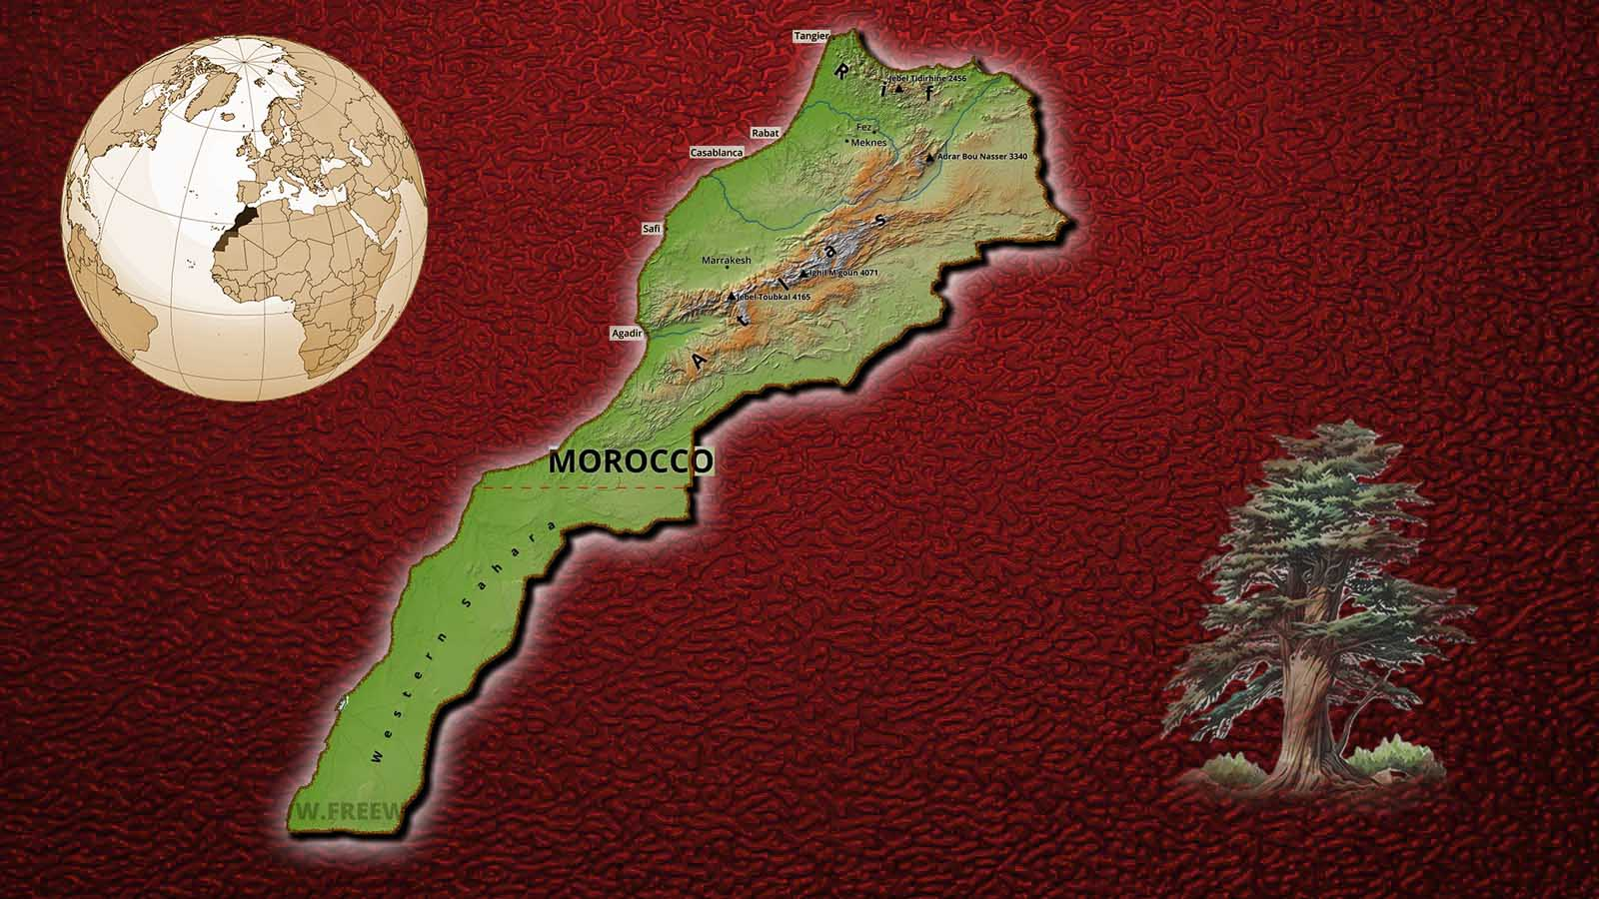
MAROC
Montagnes de l'Atlas
Maroc

Slide 3

Cliquez pour lire
le texte
Le Maroc est un pays d'Afrique du Nord. Sa population est d'environ 32 millions d'habitants. La chaîne de l'Atlas s'étend sur près de 2 500 km à travers le Maroc, l'Algérie et la Tunisie. Elle sépare le Sahara de la mer Méditerranée et de l'océan Atlantique. Le Maroc abrite quatre massifs montagneux principaux dans la partie occidentale de l'Atlas : l'Atlas du Rif, le Moyen Atlas, le Haut Atlas et l'Anti-Atlas. Le plus imposant est le Haut Atlas, qui s'étend sur environ 800 km. Ses hautes falaises sont enneigées la majeure partie de l'année. Les transports à travers les montagnes, du nord au sud, sont difficiles. Seuls quelques cols permettent des passages praticables. Ailleurs, les routes serpentent jusqu'à 3 000 mètres d'altitude. Le point culminant est le Toubkal, au centre du Maroc, qui s'élève à 4 167 mètres. L'Atlas est principalement peuplé de Berbères vivant dans de petits villages et pratiquant l'agriculture.

Slide 4

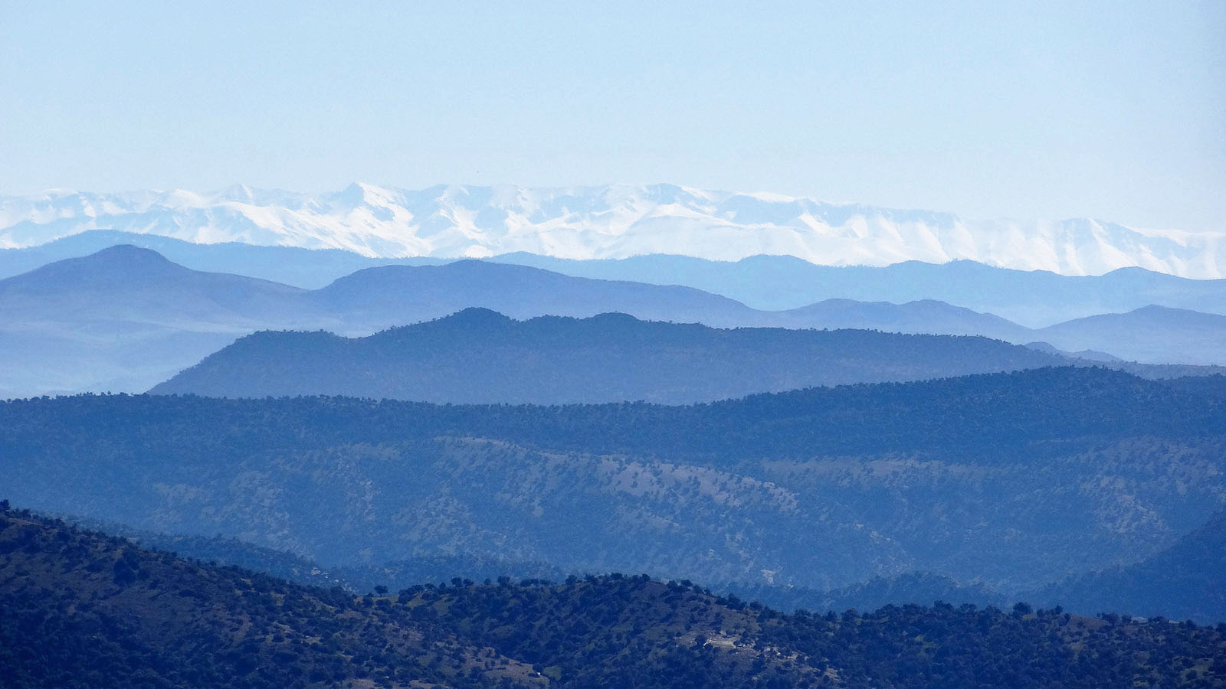

Photo © Groundhopping Merseburg

Slide 5
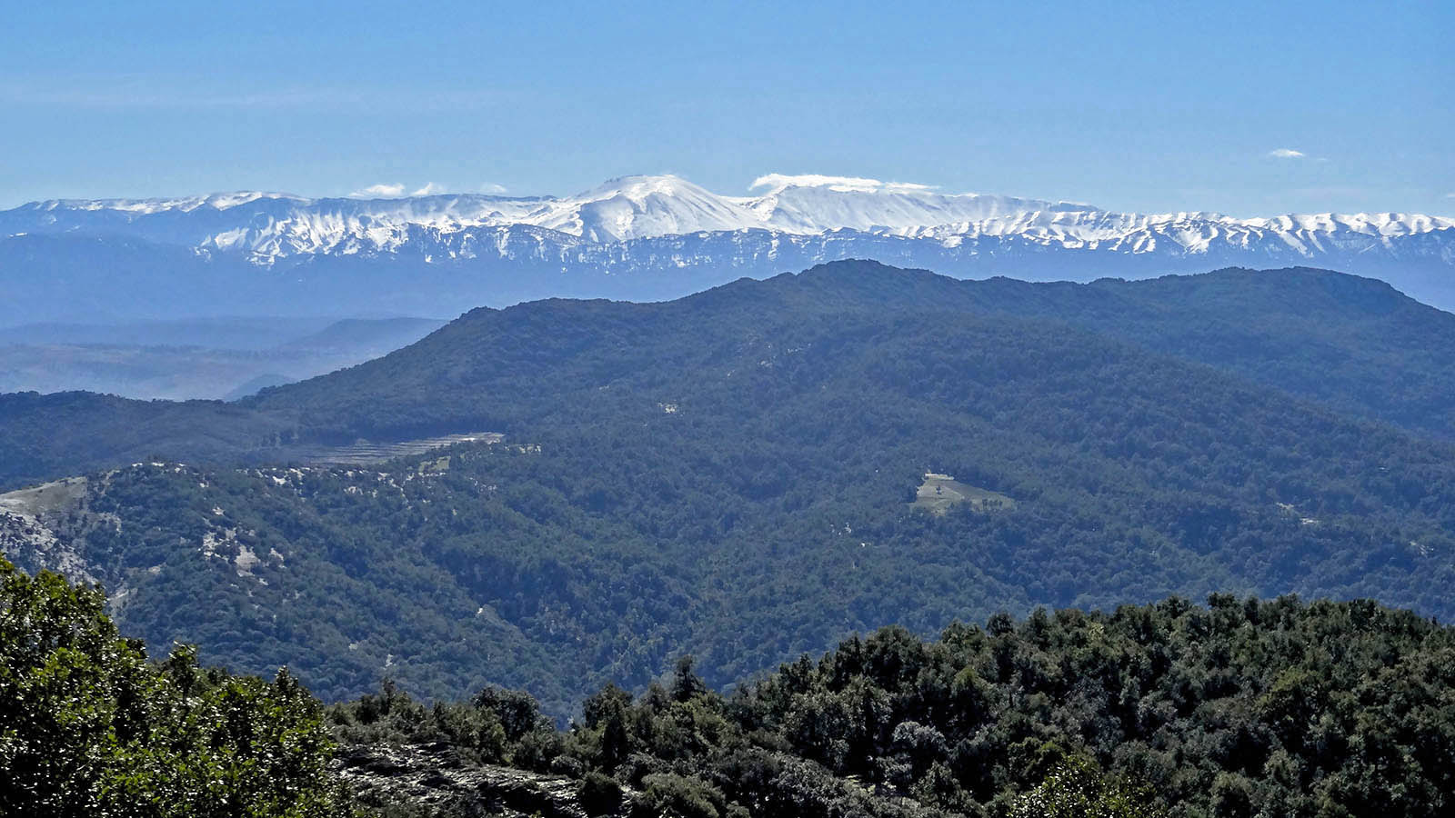
Photo © Groundhopping Merseburg

Slide 6
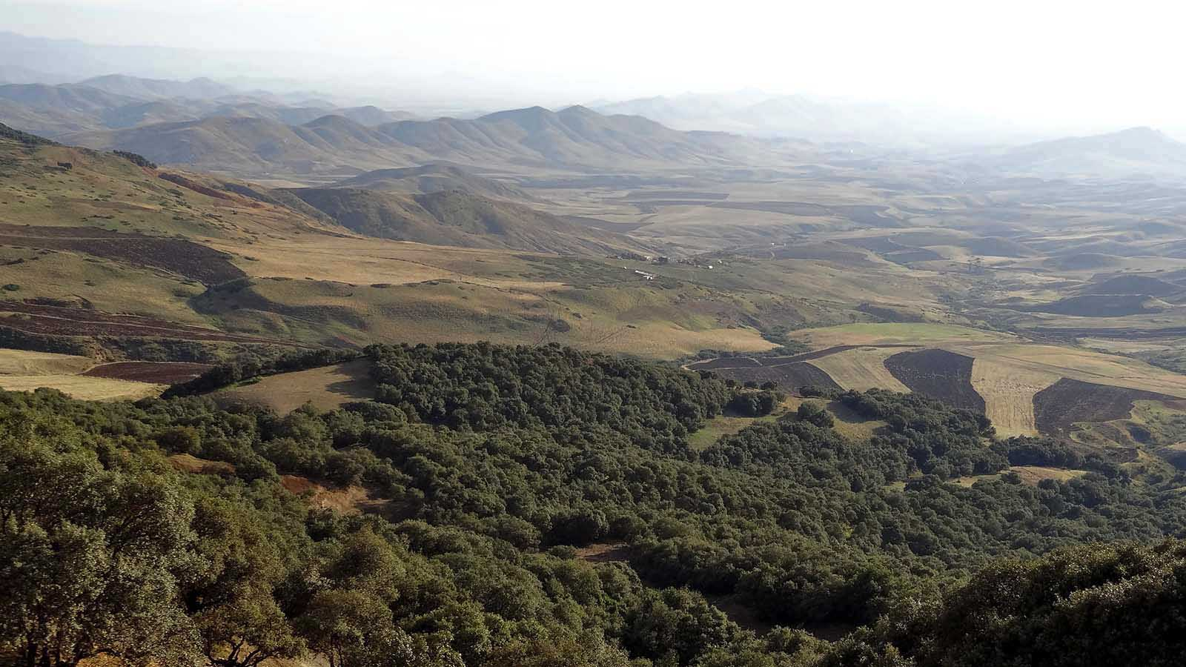
Photo © Groundhopping Merseburg

Slide 7
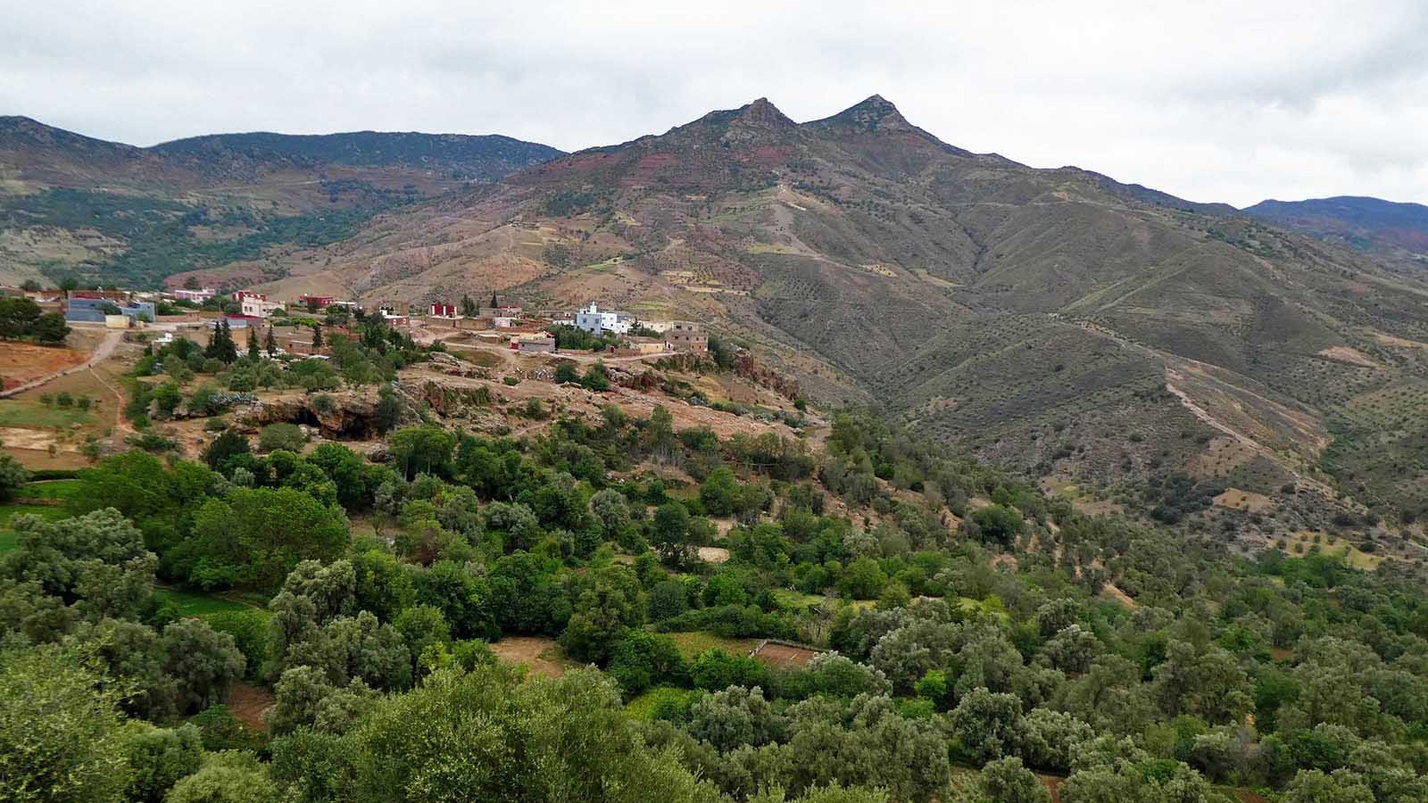
Photo © Groundhopping Merseburg

Slide 8
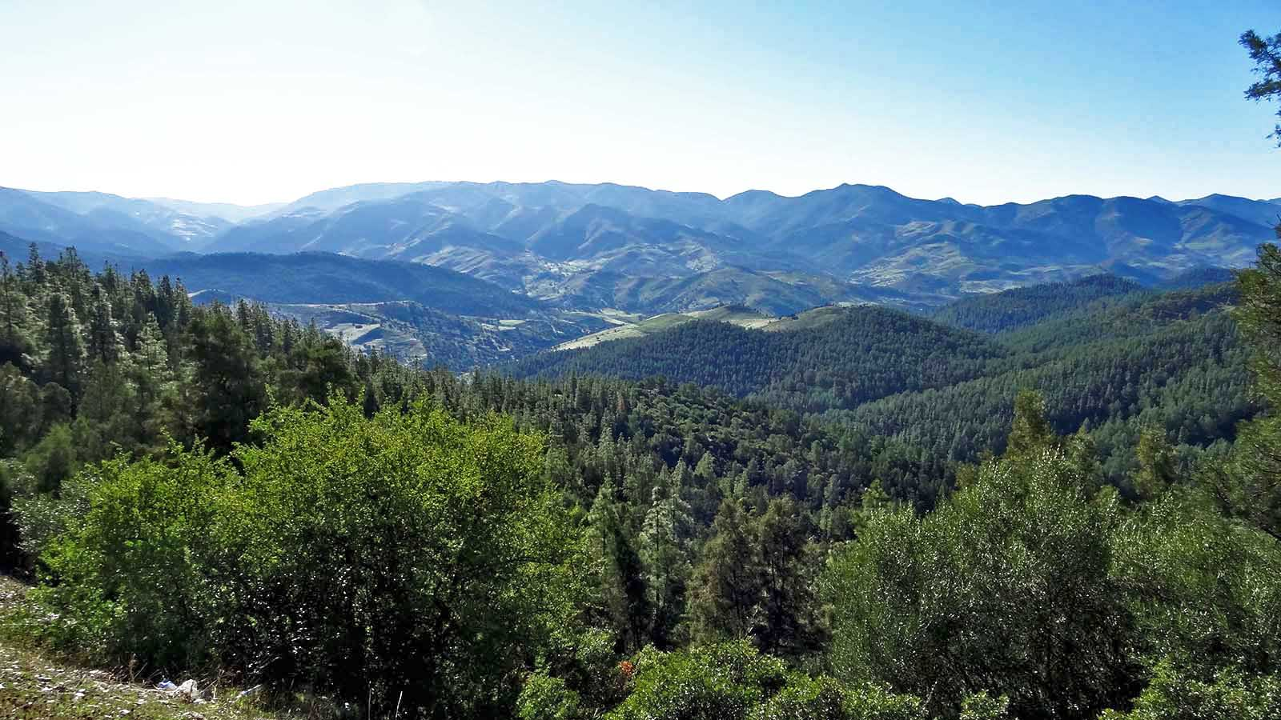
Photo © Groundhopping Merseburg

Slide 9
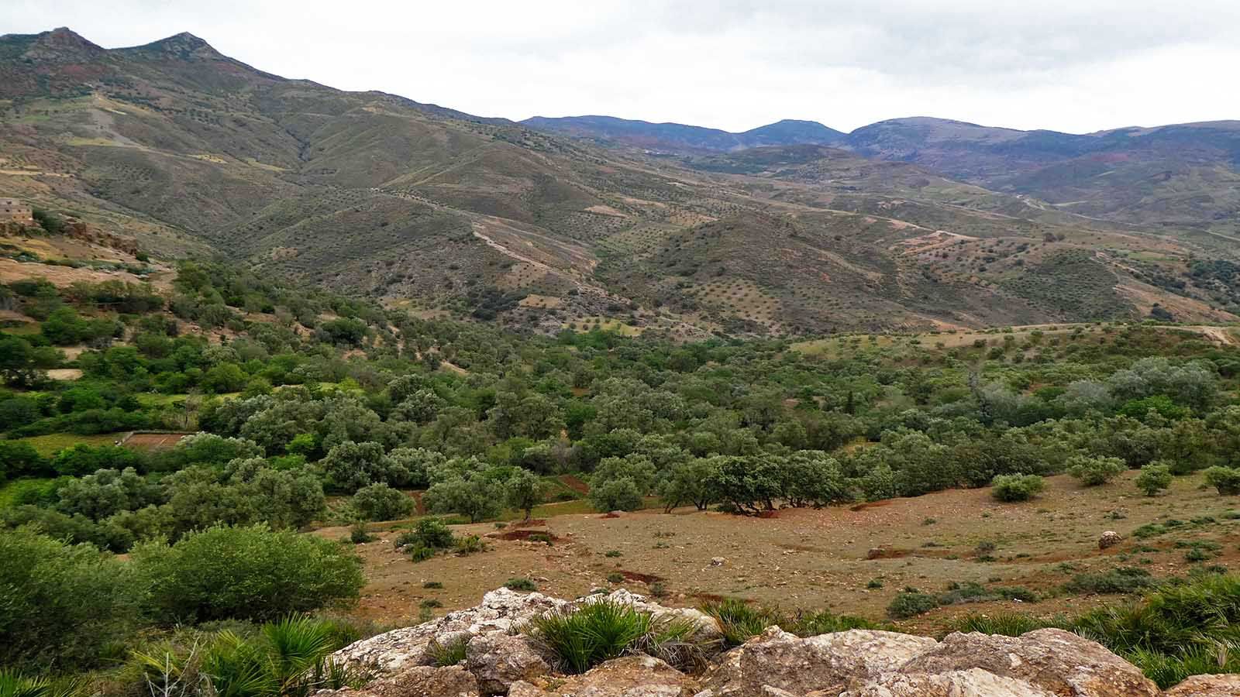
Photo © Groundhopping Merseburg

Slide 10
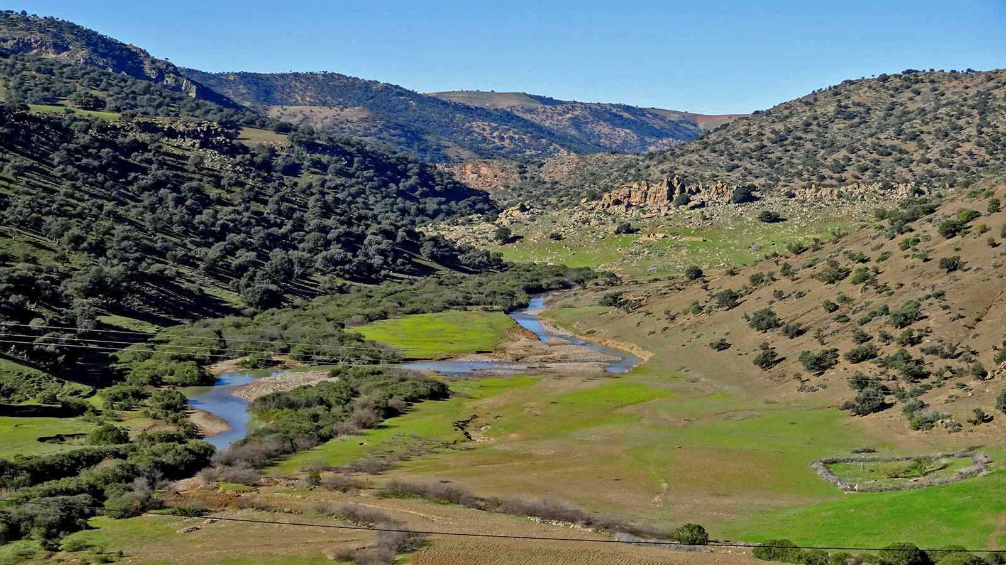
Photo © Groundhopping Merseburg

Slide 11
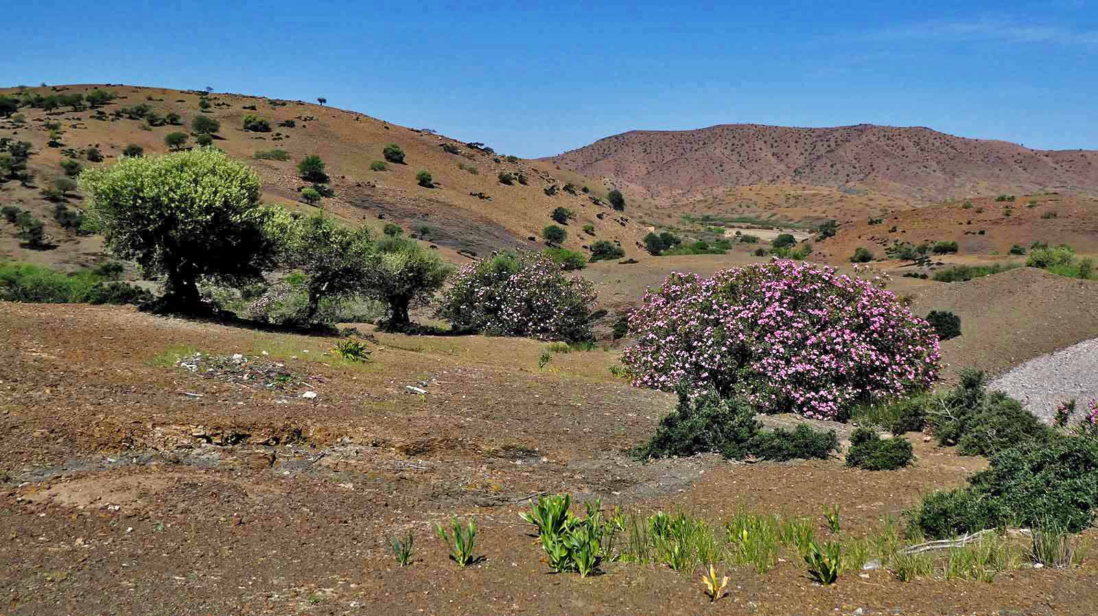
Photo © Groundhopping Merseburg

Slide 12
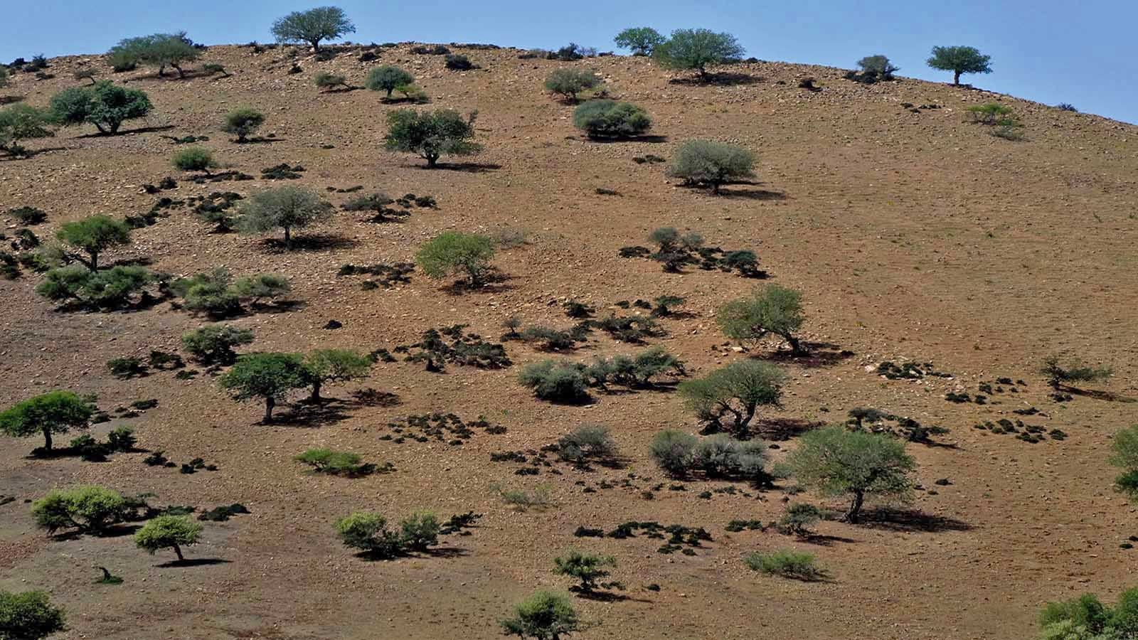
Photo © Groundhopping Merseburg

Slide 13
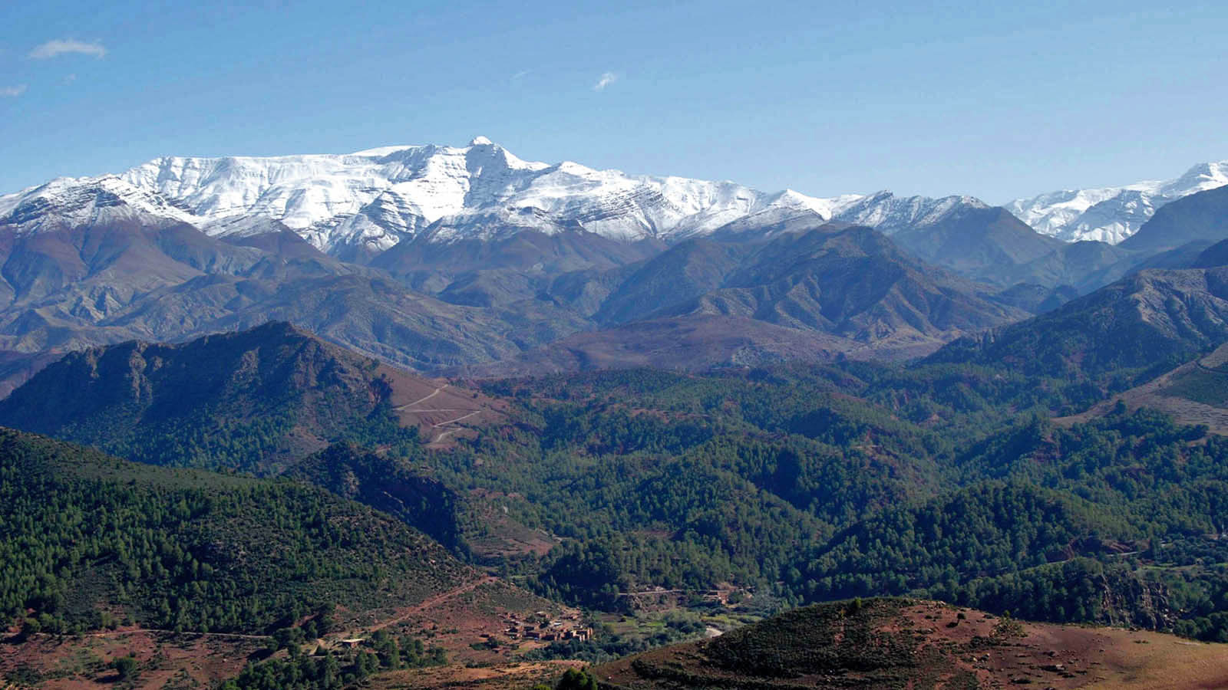
Photo © Michel Six

Slide 14
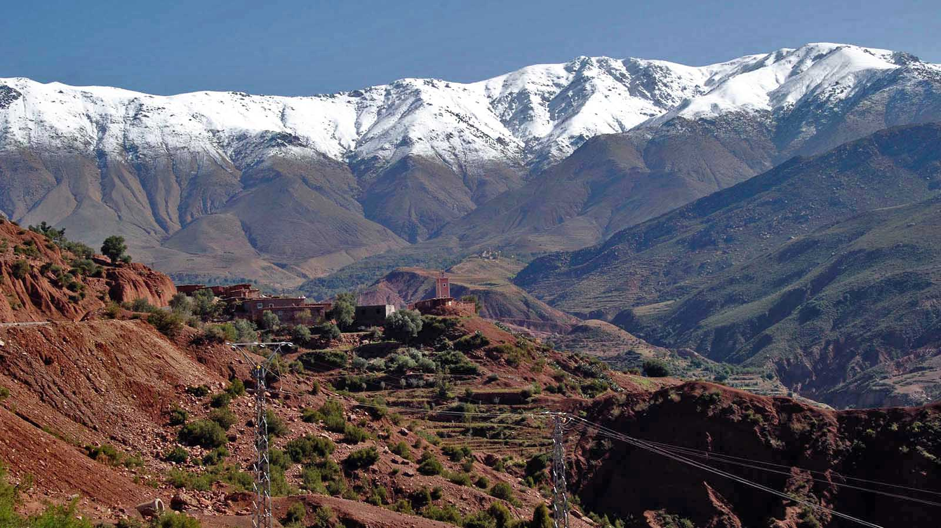
Photo © Michel Six

Slide 15
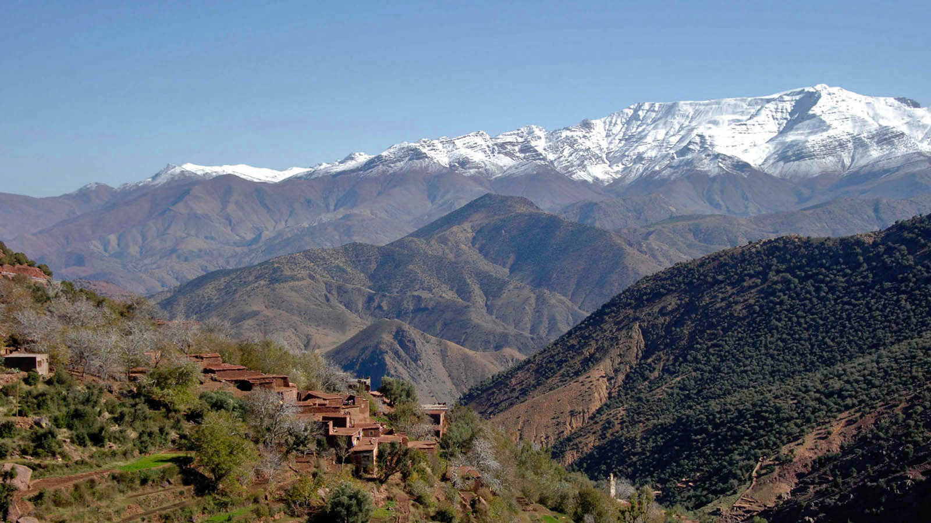
Photo © Michel Six

Slide 16
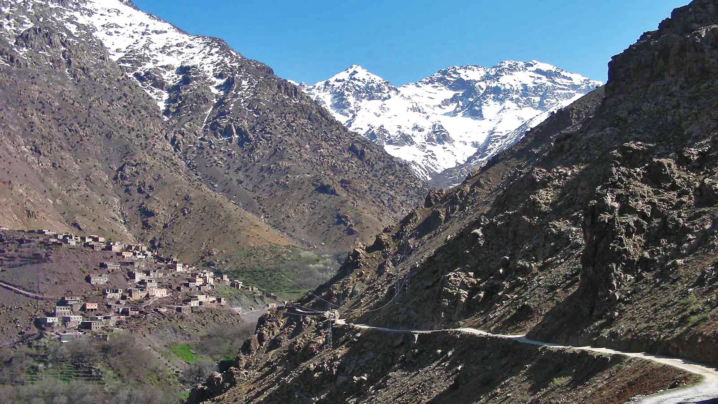
Photo © Santiago Cordero Guerrero

Slide 17
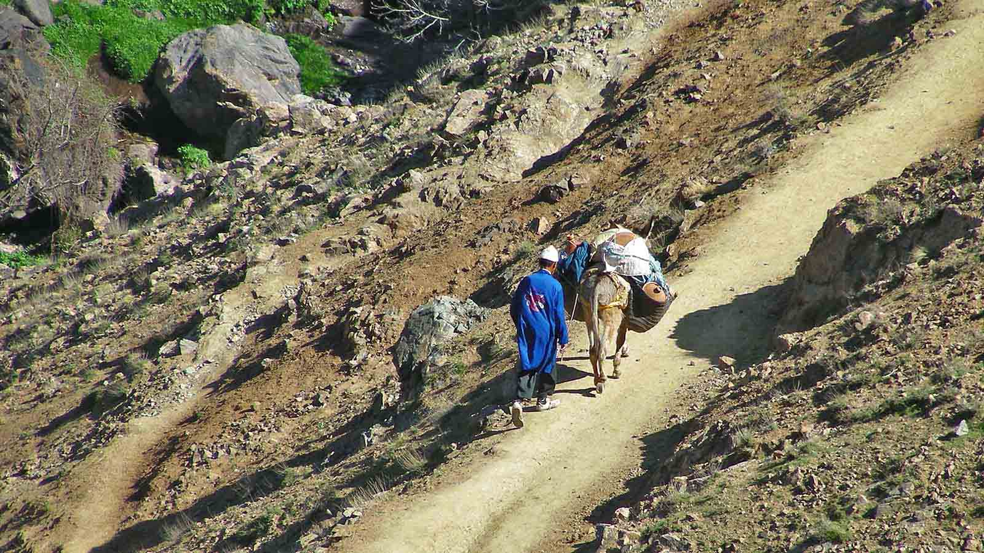
Photo © Santiago Cordero Guerrero

Slide 18
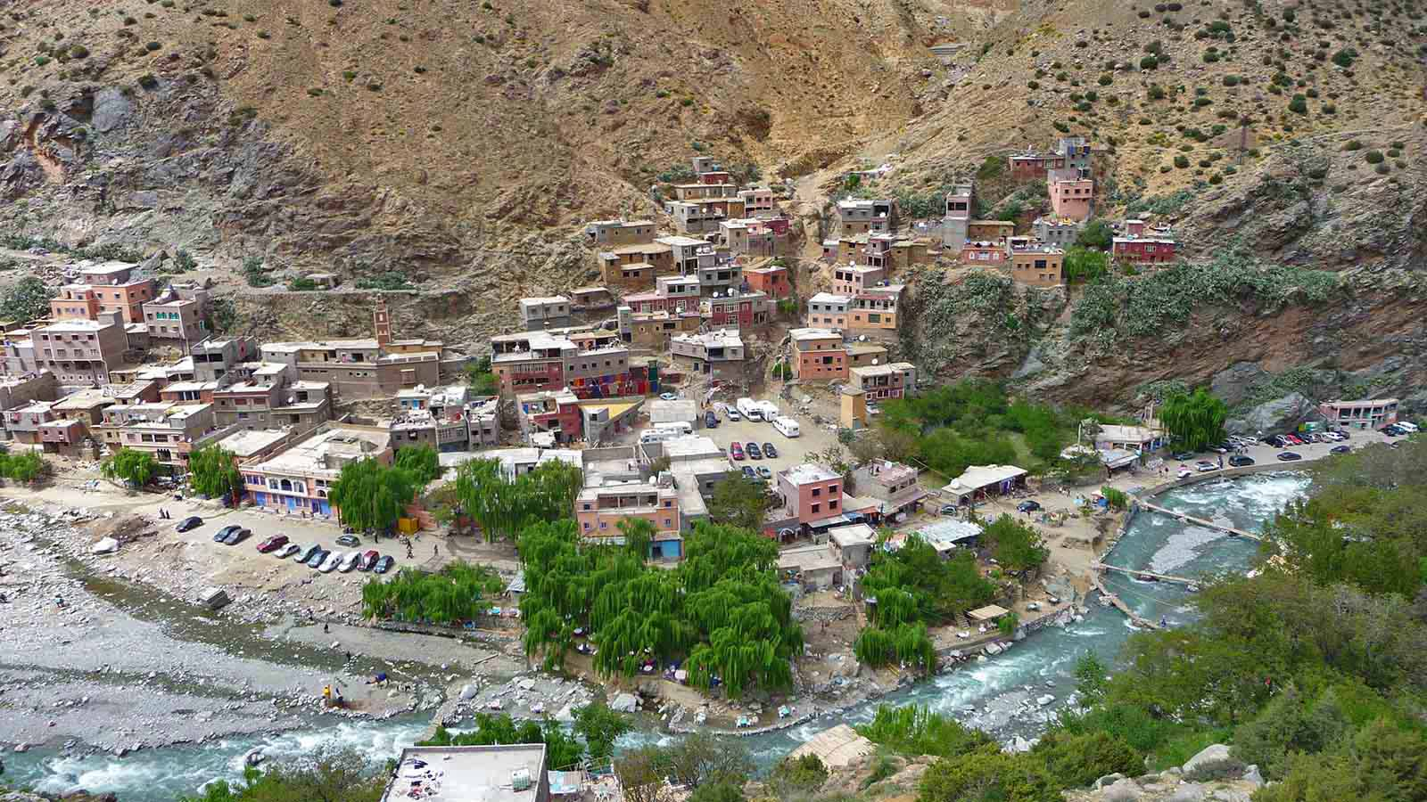
Photo © Santiago Cordero Guerrero

Slide 19
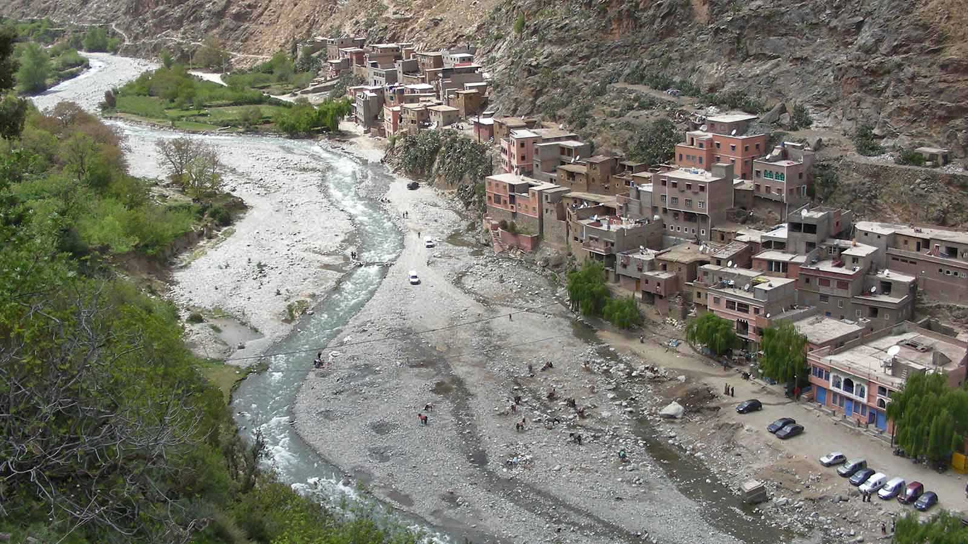
Photo © Santiago Cordero Guerrero

Slide 20
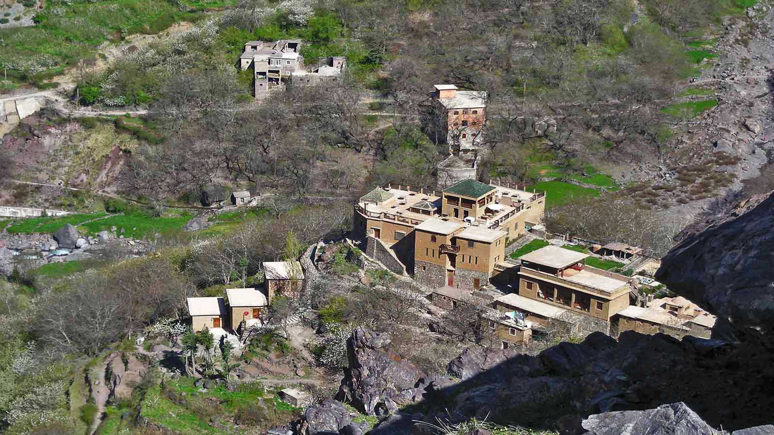
Photo © Santiago Cordero Guerrero

Slide 21
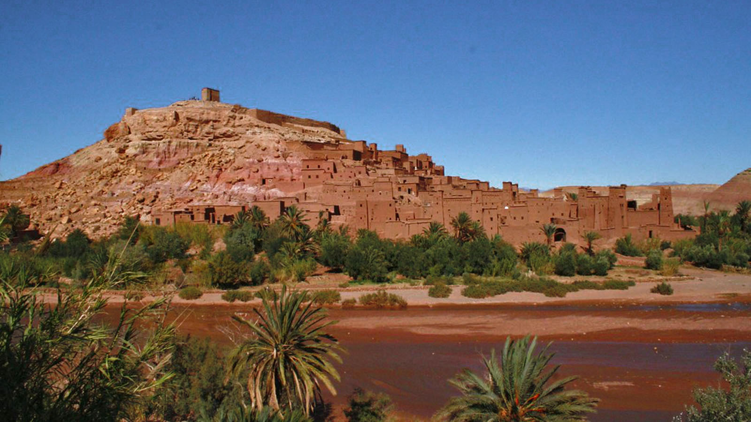
Photo © Carola Bieniek

Slide 22
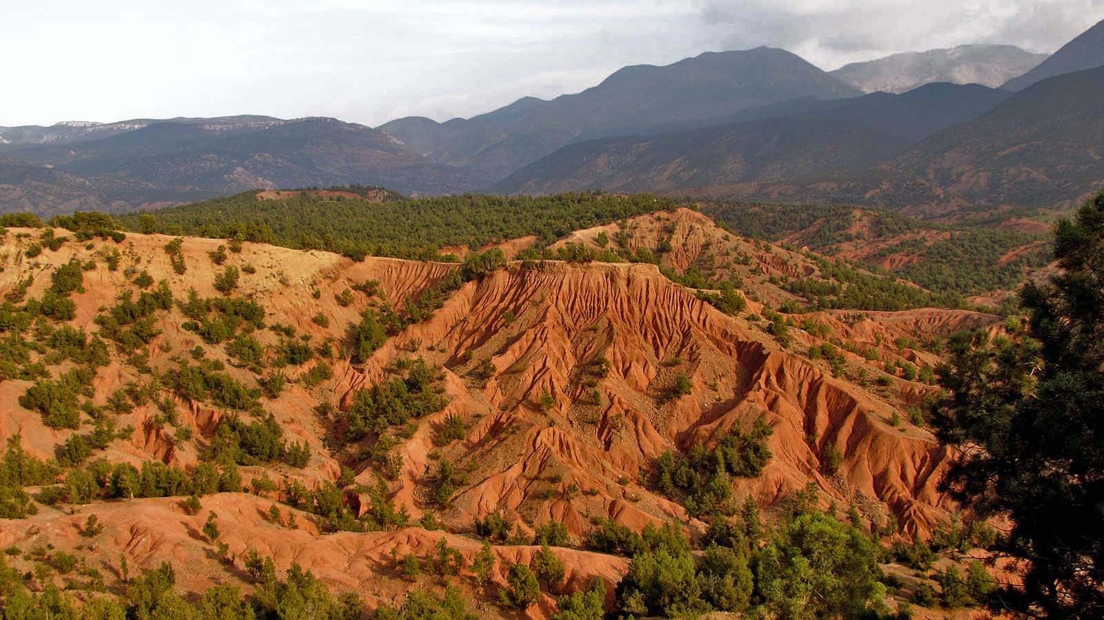
Photo © Groundhopping Merseburg

Slide 23
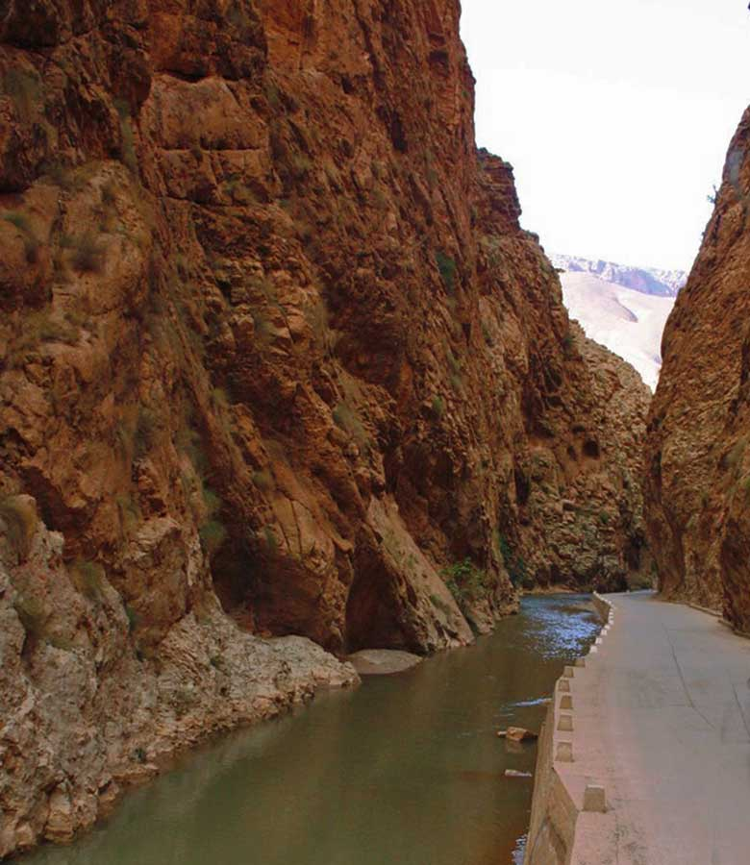
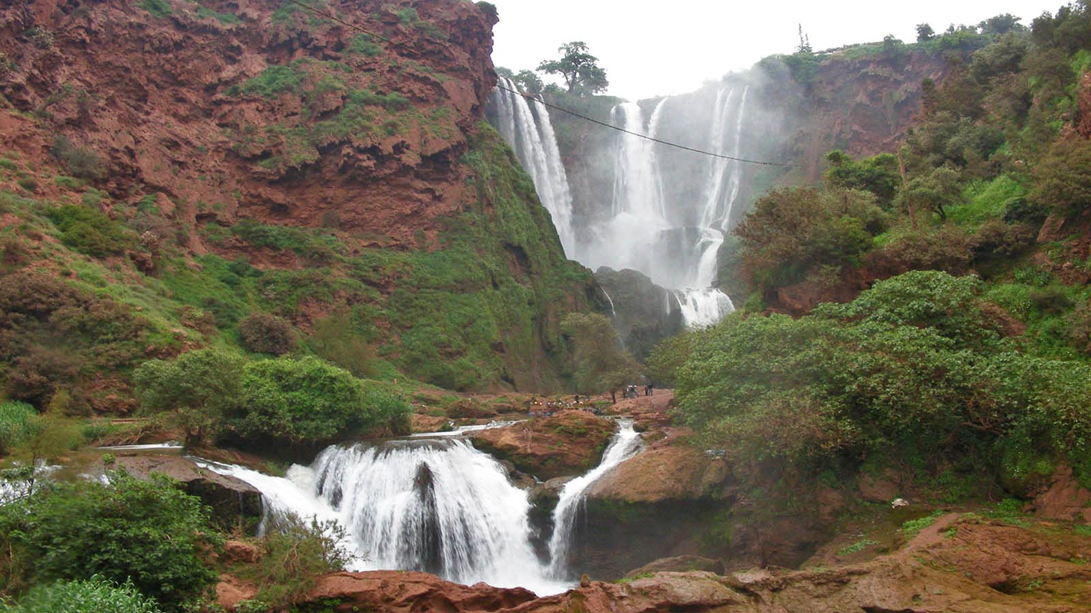

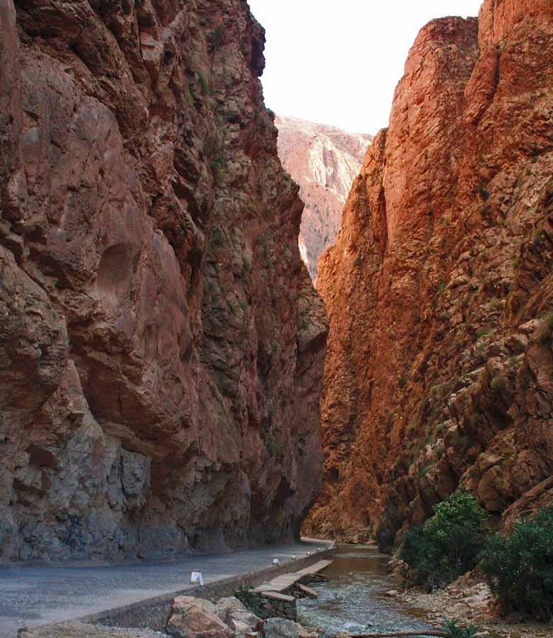
Photo © Carola Bieniek
Photo © Santiago Cordero Guerrero
Photo © Carola Bieniek

Slide 24
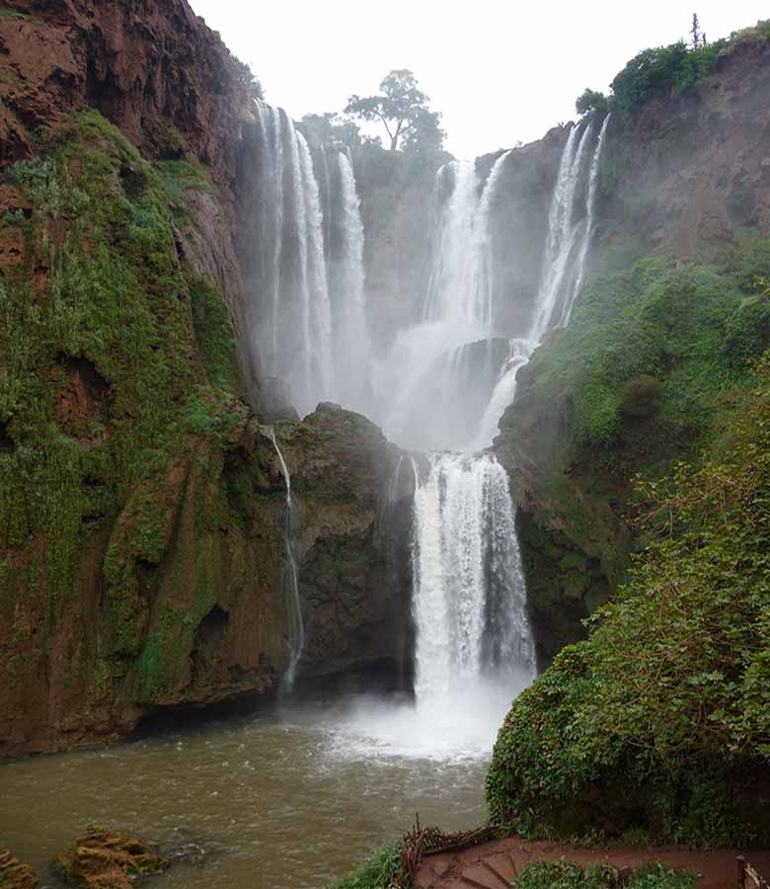
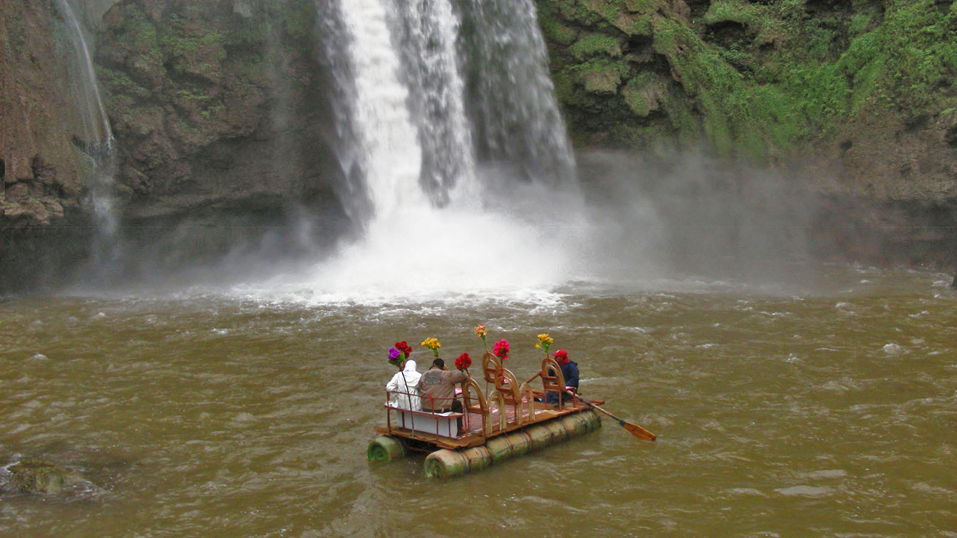
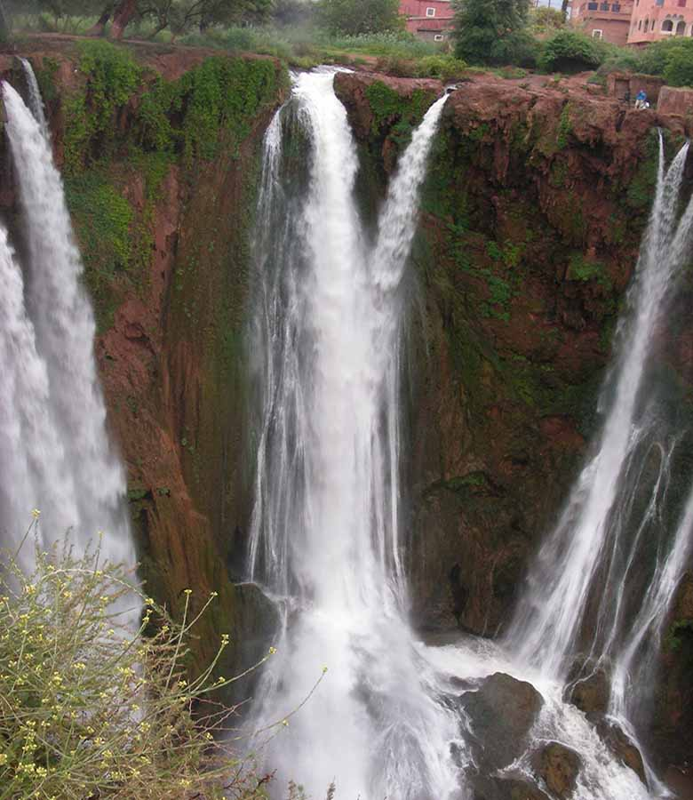
Photo © Santiago Cordero Guerrero
Photo © Santiago Cordero Guerrero
Photo © Santiago Cordero Guerrero

Slide 25
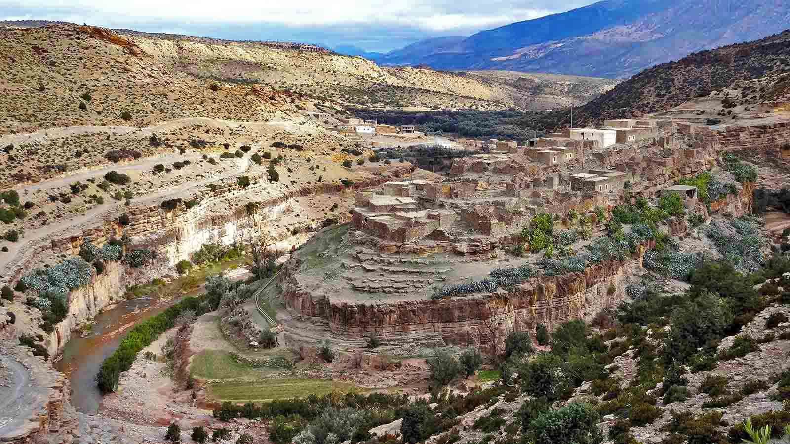
Photo © Groundhopping Merseburg

Slide 26
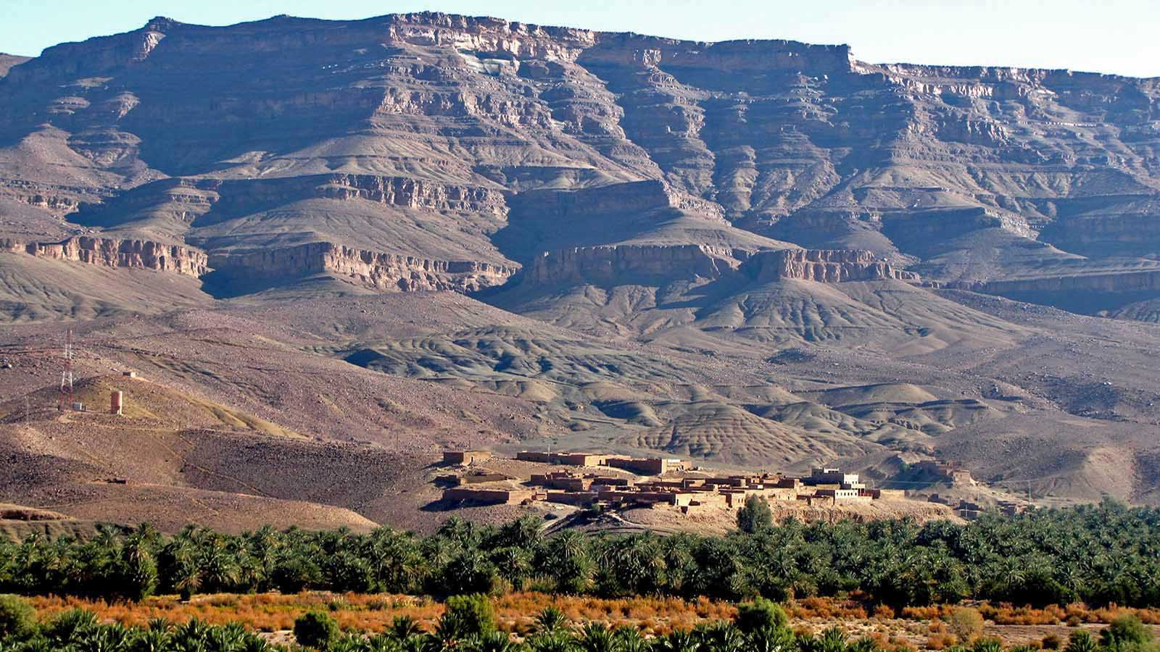
Photo © Groundhopping Merseburg

Slide 27
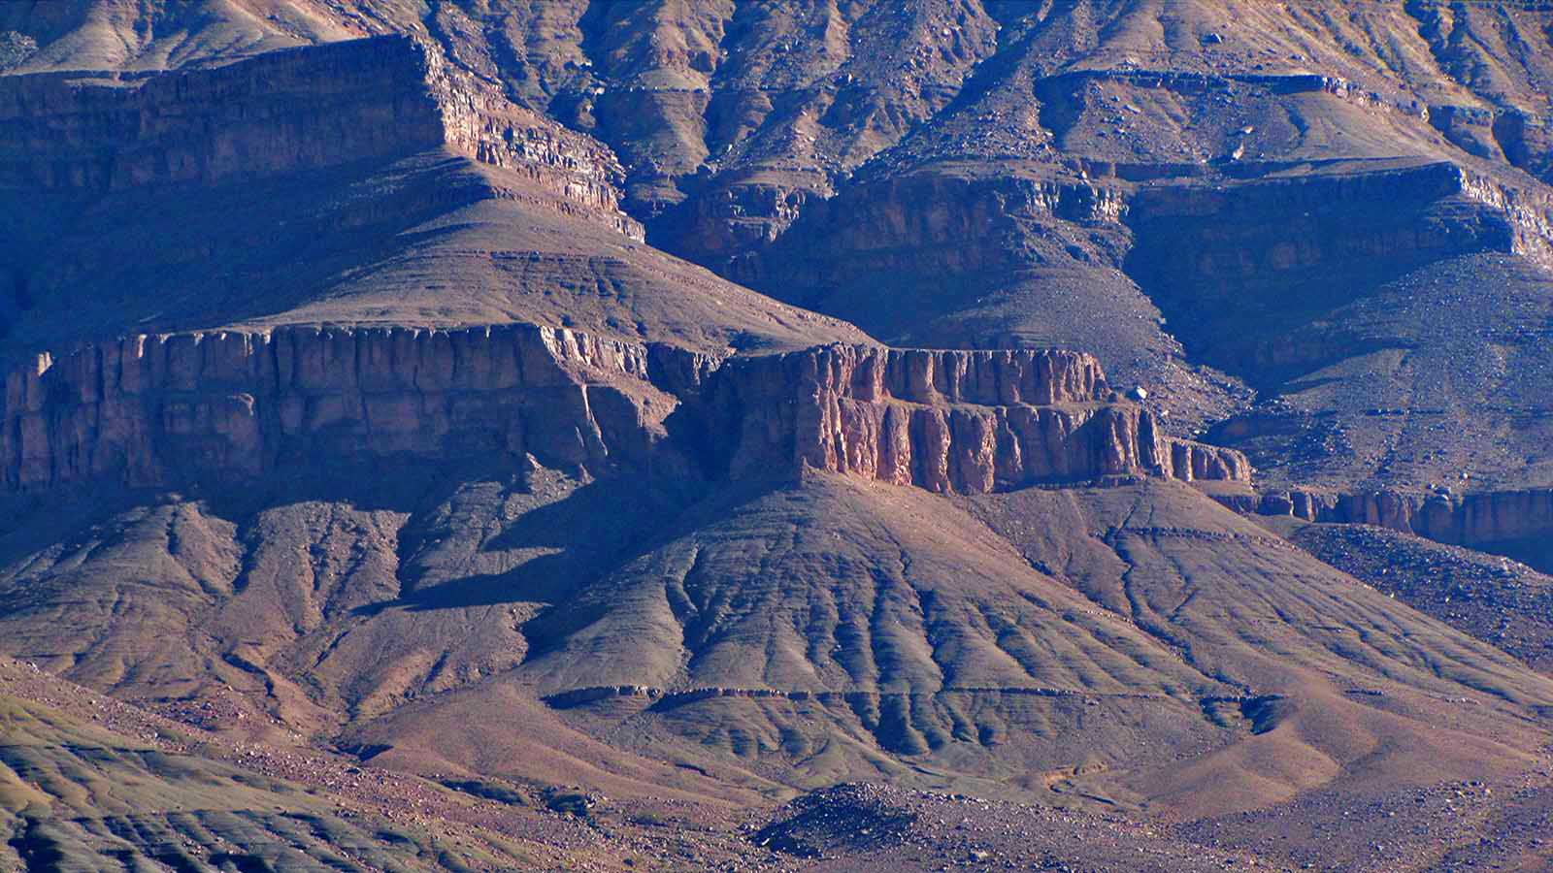
Photo © Groundhopping Merseburg

Slide 28
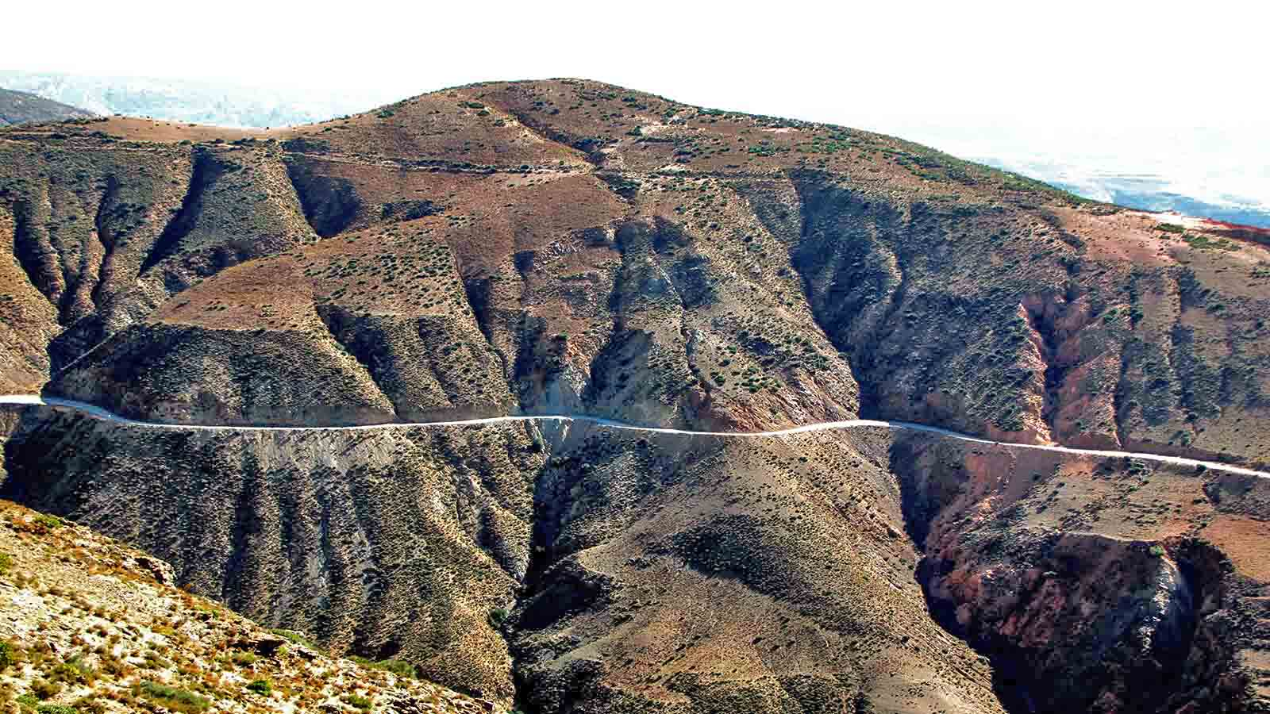
Photo © Groundhopping Merseburg

Slide 29
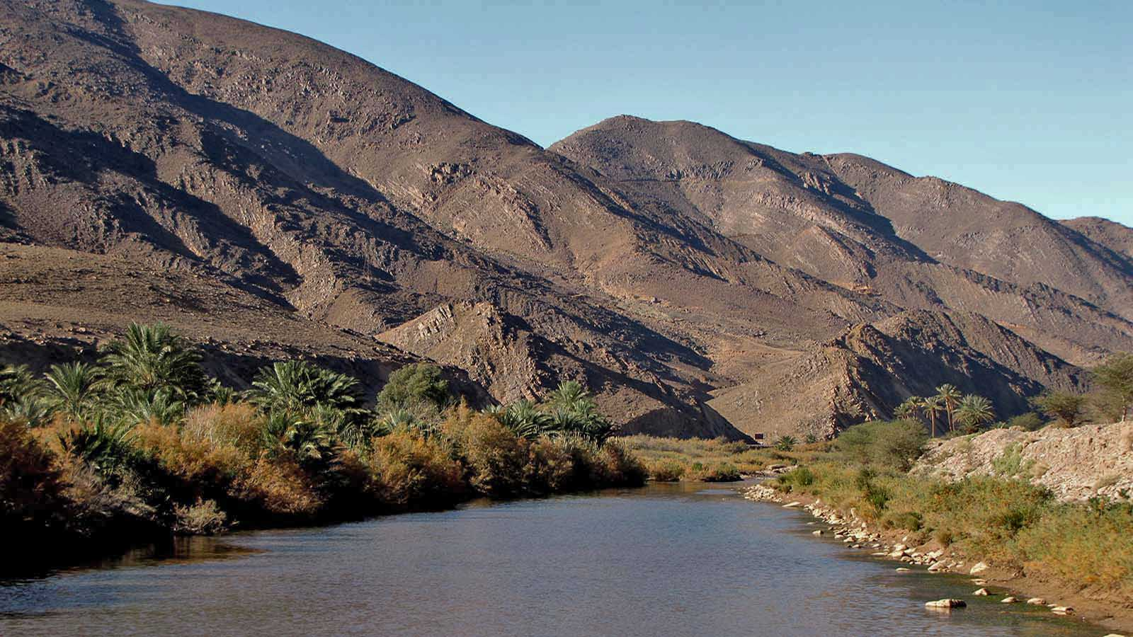
Photo © Groundhopping Merseburg

Slide 30
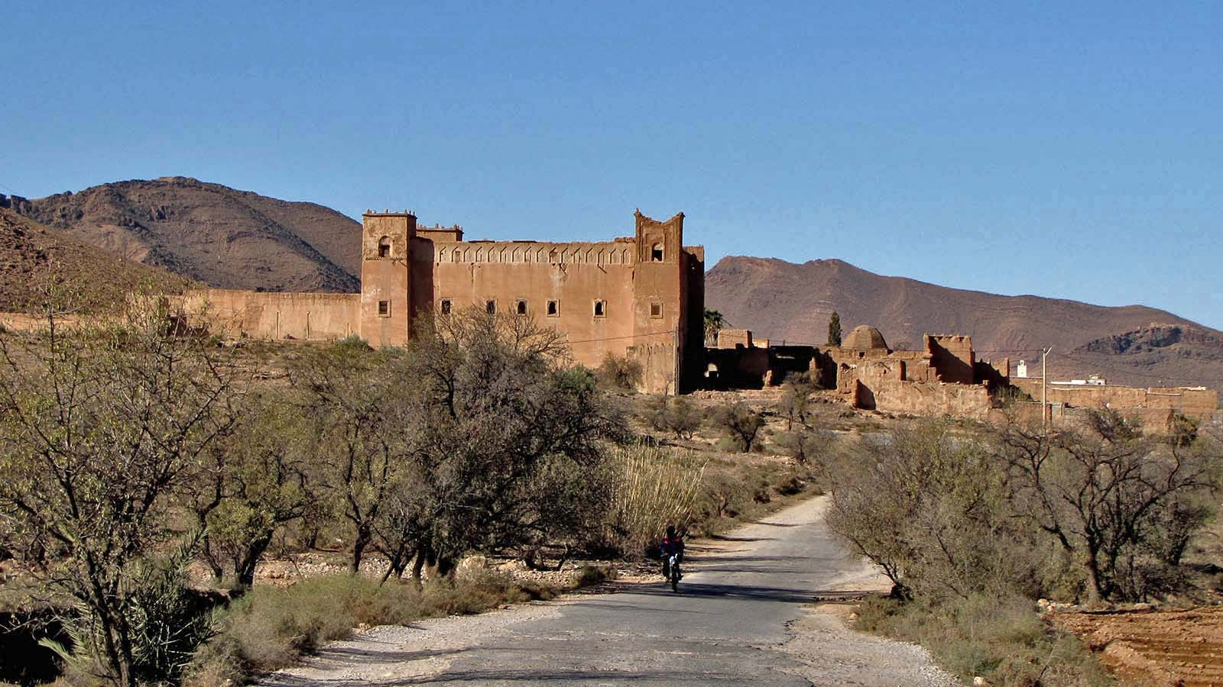
Photo © Groundhopping Merseburg

Slide 31
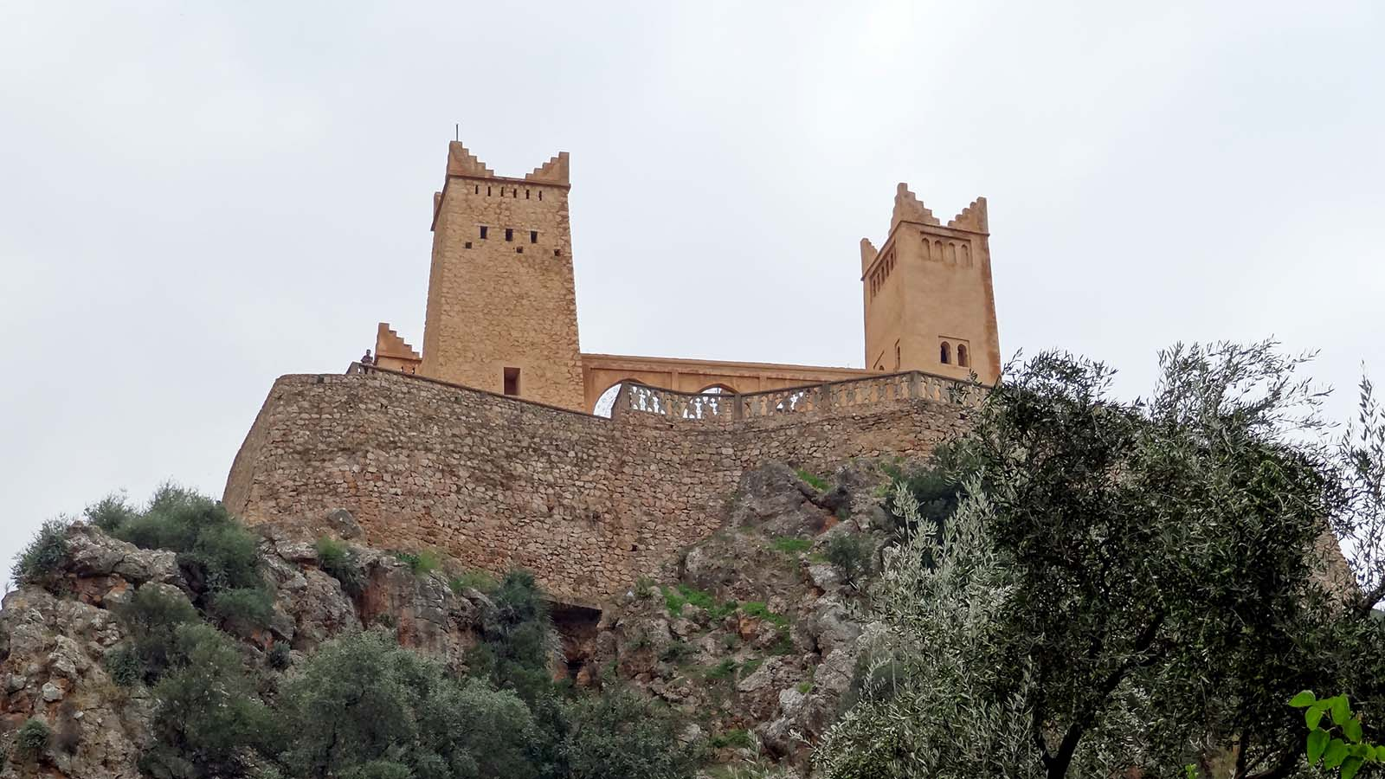
Photo © Groundhopping Merseburg

Slide 32
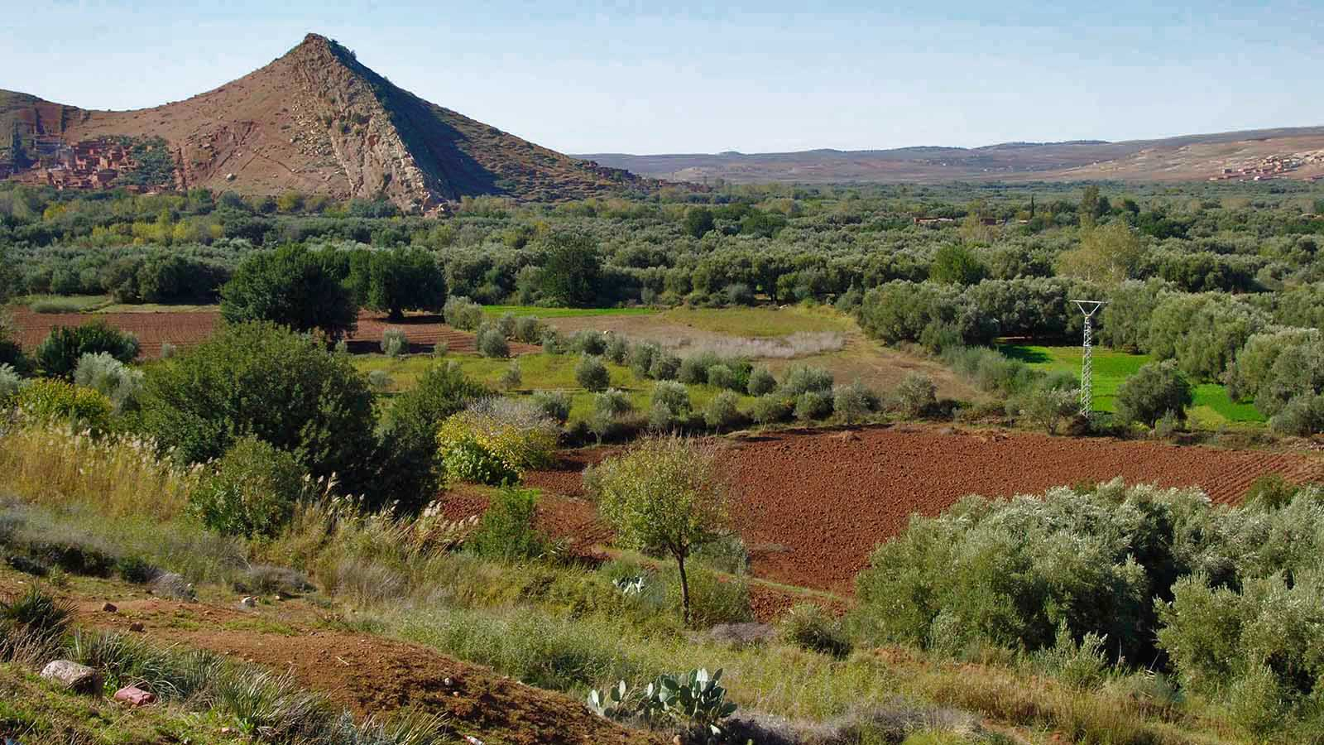
Photo © Michel Six

Slide 33
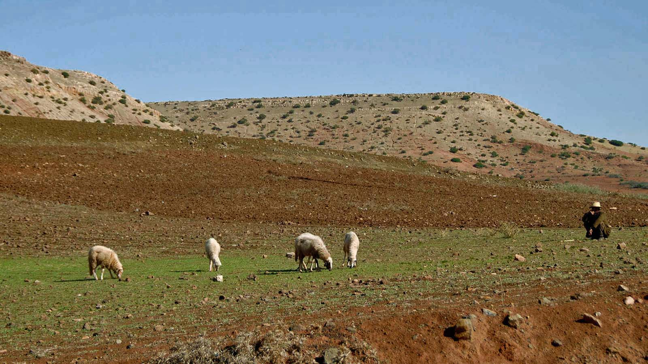
Photo © Michel Six

Slide 34
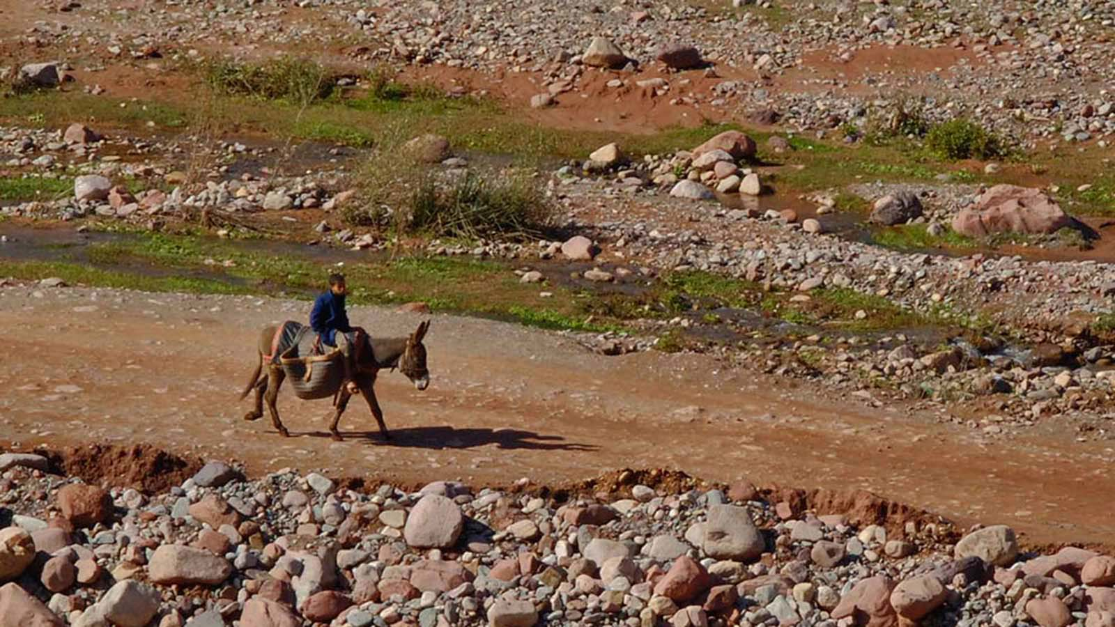
Photo © Michel Six

Slide 35
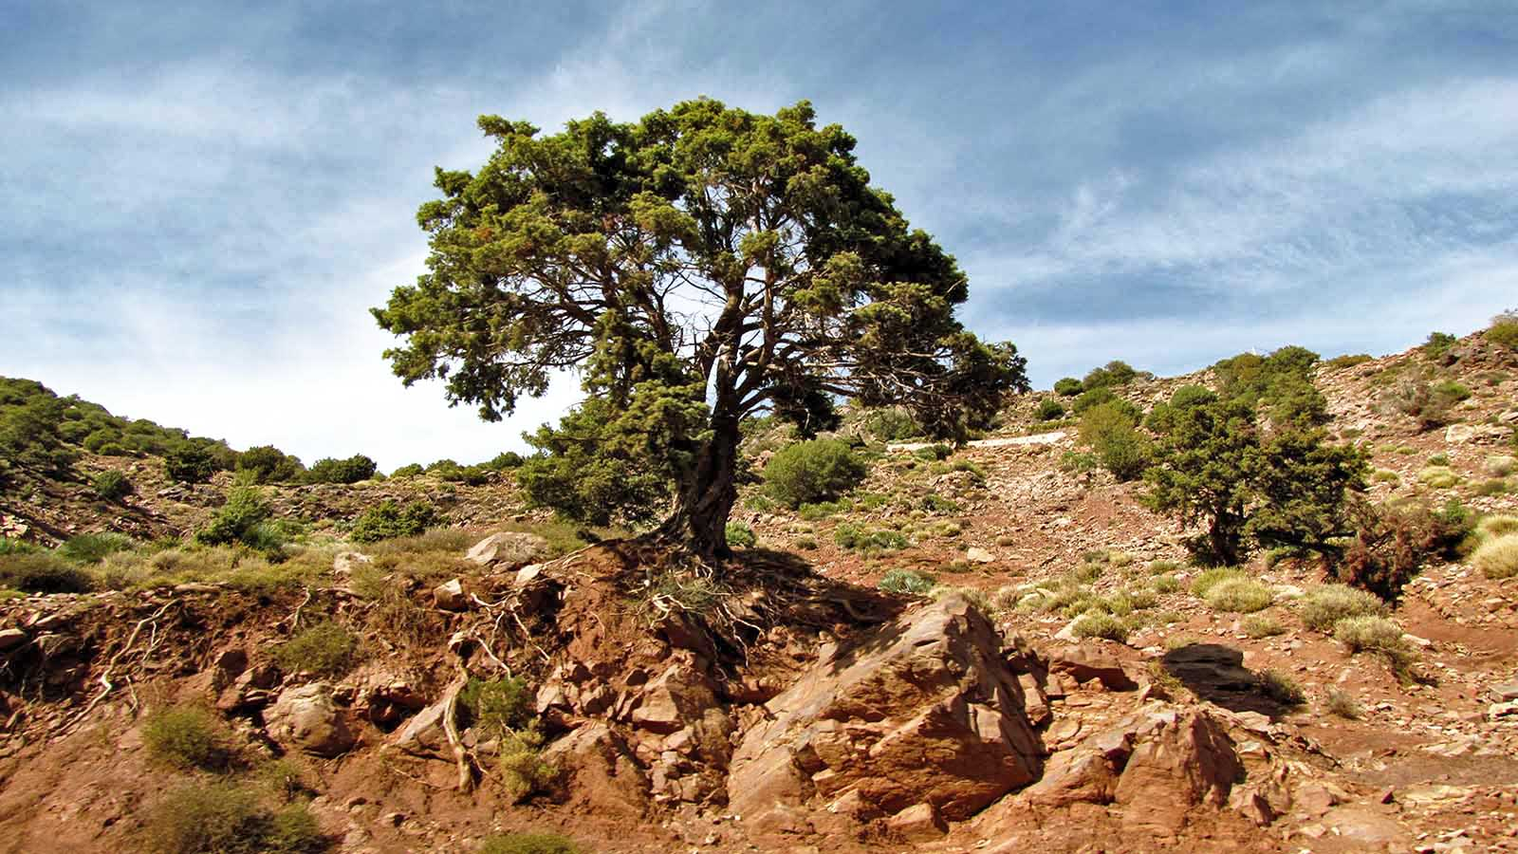
Photo © Groundhopping Merseburg

Slide 36
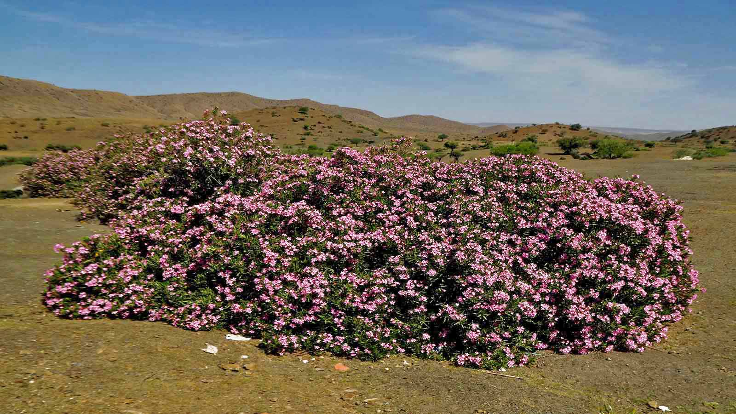
Photo © Groundhopping Merseburg

Slide 37
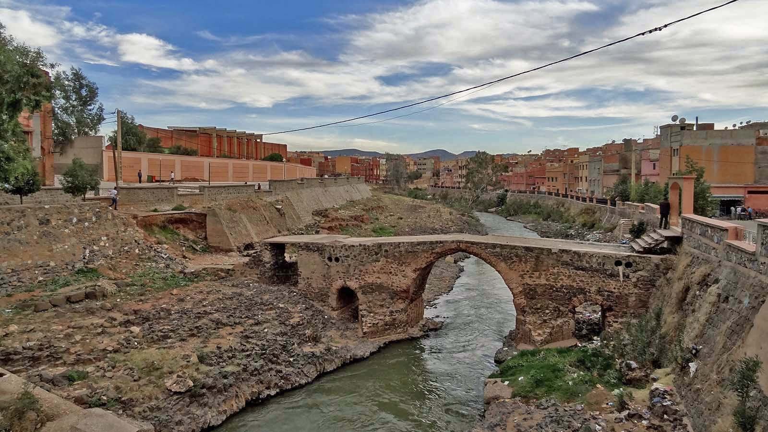
Photo © Groundhopping Merseburg

Slide 38
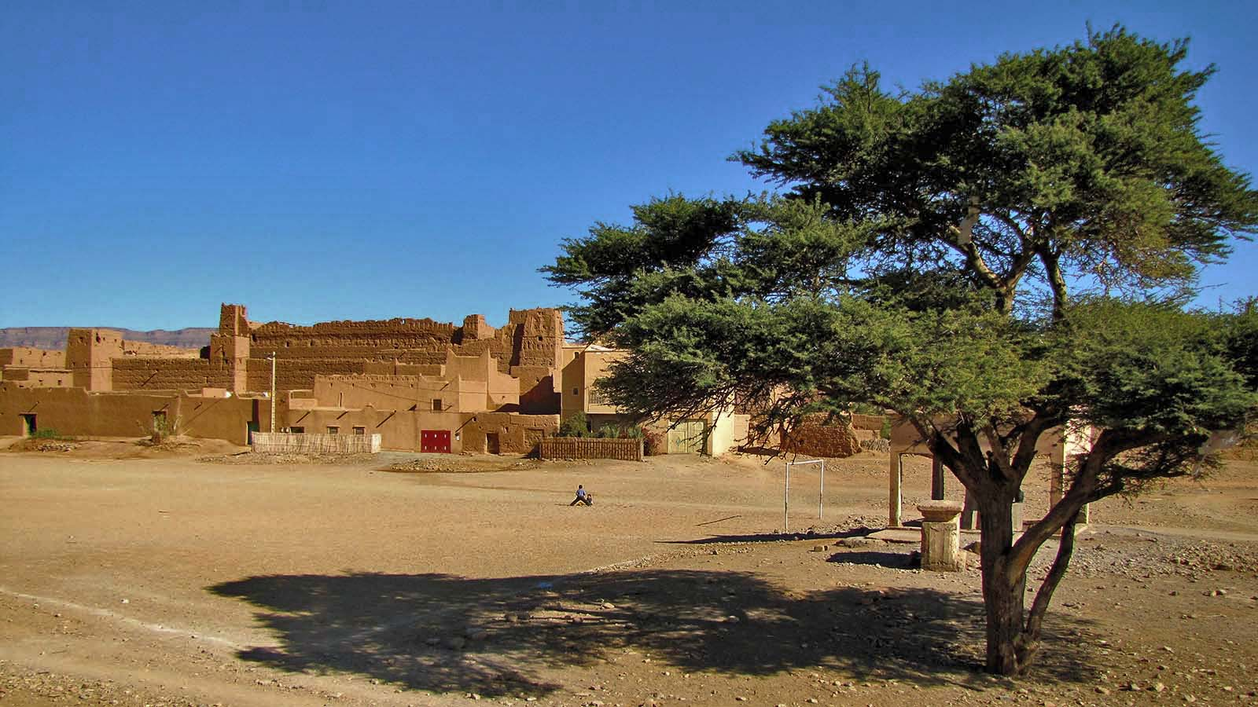
Photo © Groundhopping Merseburg

Slide 39
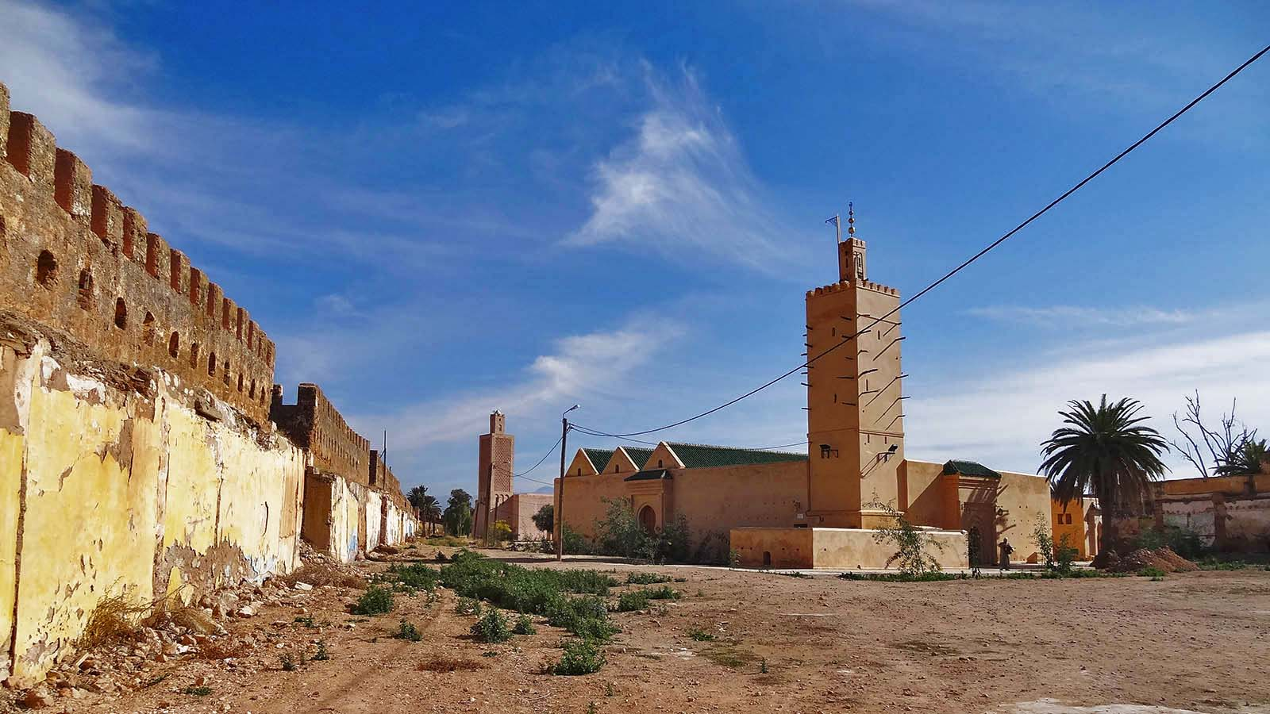
Photo © Groundhopping Merseburg

Slide 40
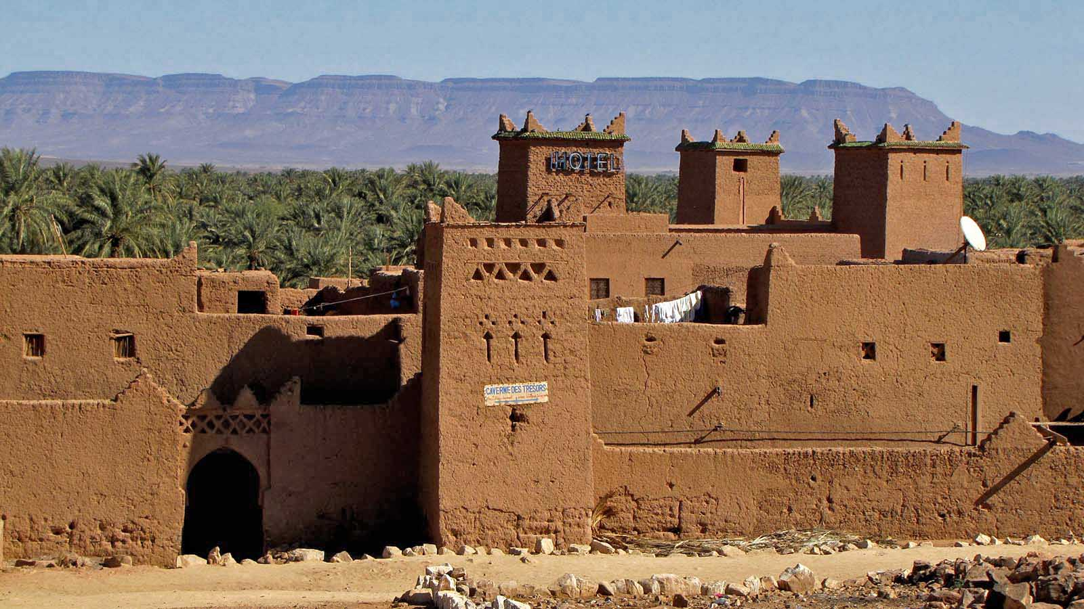
Photo © Groundhopping Merseburg

Slide 41
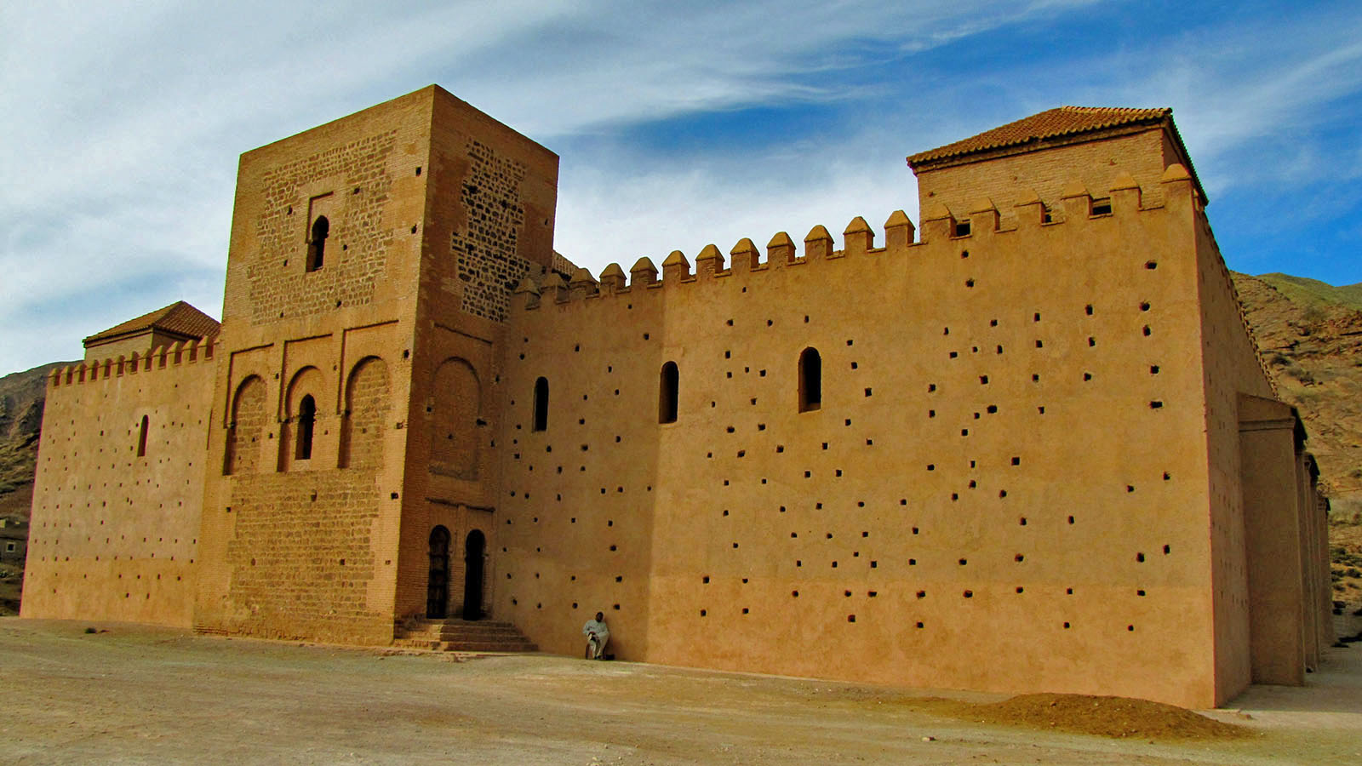
Photo © Groundhopping Merseburg

Slide 42
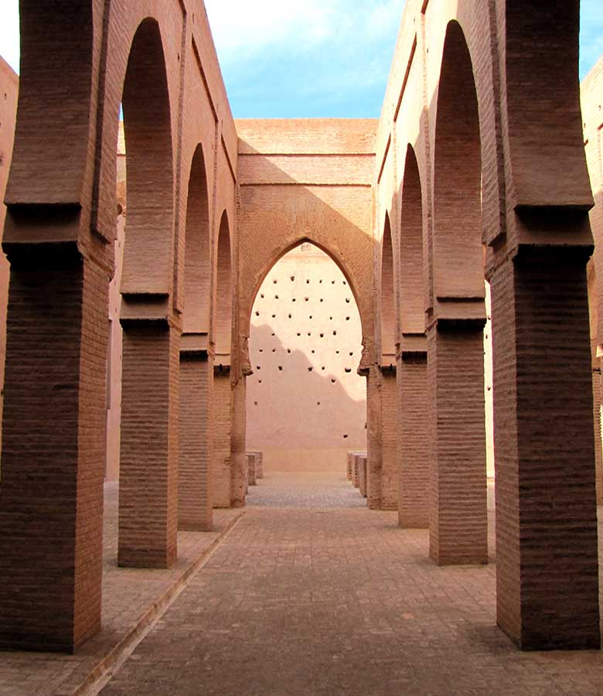
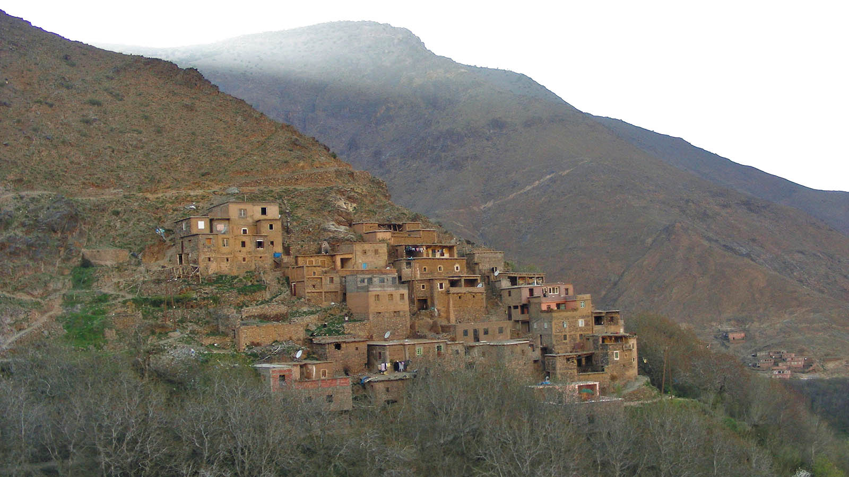
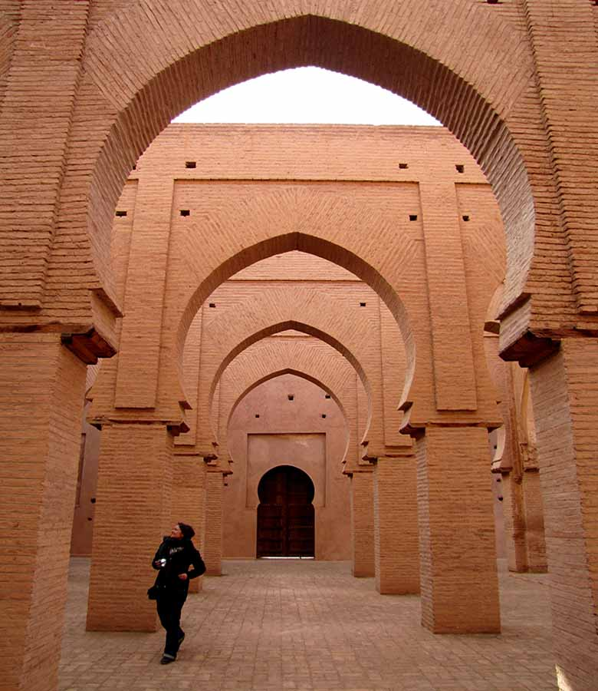
Photo © Groundhopping Merseburg
Photo © Santiago Cordero Guerrero
Photo © Groundhopping Merseburg

Slide 43
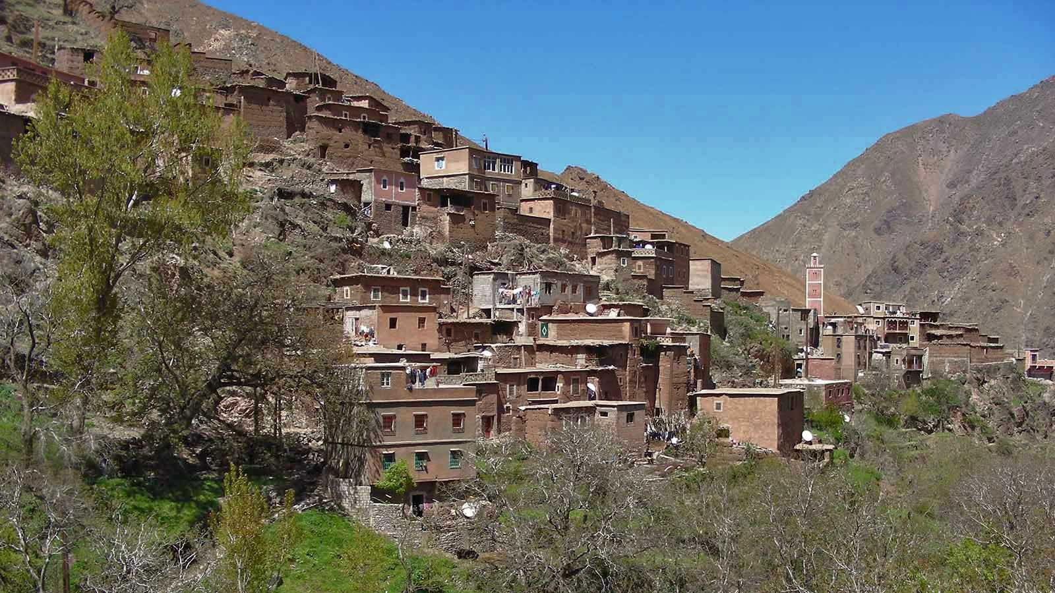
Photo © Santiago Cordero Guerrero

Slide 44

Photo © Santiago Cordero Guerrero

Slide 45

Photo © Groundhopping Merseburg

Slide 46

Photo © Groundhopping Merseburg

Slide 47

Photo © Carola Bieniek

Slide 48

Photo © Groundhopping Merseburg

Slide 49






Photos
Groundhopping Merseburg (Germany) Michel Six (Belgium)
Santiago Cordero Guerrero (Spain) Carola Bieniek (Germany)
Merci aux propriétaires des photos pour leur coopération.
Musique
Naseer Shamma - Cities of Daffodils
Stefan Rumpler (Slovaquie)
https://www.youtube.com/@steverumpler
pista2011@gmail.com
2026
Ce PPS vous a plu? Écrivez-moi. Je vous en enverrai d’autres gratuitement. Merci. Steve / Slovaquie
Ce PPS vous a plu? Écrivez-moi. Je vous en enverrai d’autres gratuitement. Merci. Steve / Slovaquie
Ce PPS vous a plu? Écrivez-moi. Je vous en enverrai d’autres gratuitement. Merci. Steve / Slovaquie

